Slide 1
Минуты вдохновения
Творческая выставка
выпускницы 1943 года
Шутто Клары Иосифовны

Slide 2
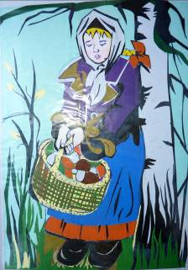
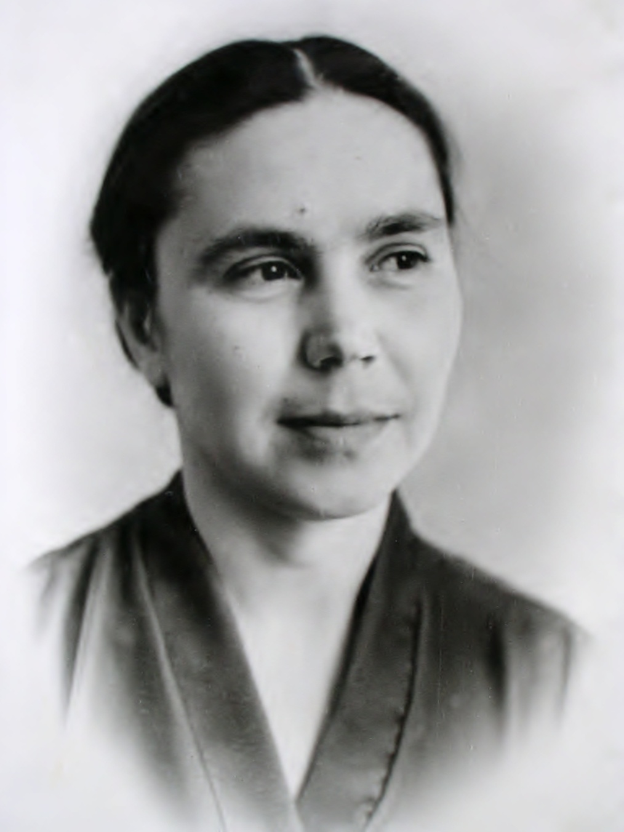
Шутто Клара Иосифовна.
Выпускница 1943 года.
С отличием окончила Чарышскую среднюю школу и поступила в Рубцовский машиностроительный техникум, который окончила в 1946 г. Работала 25 лет на Алтайском тракторном заводе им. М.И. Калинина в отделе Главного технолога, повышая квалификацию от техника-конструктора до конструктора первой категории. Награждена: медалью «За доблестный труд в Великой Отечественной войне 1941-1945 г.г.», медалью «За доблестный труд в ознаменовании 100-летия со дня рождения В.И. Ленина», значком «Ударник коммунистического труда», орденом «Знак Почёта», медалью «50 лет Победы», «60 лет Победы», медалью «Ветеран труда», грамотами, благодарностями. Занесена в «Книгу Почёта АТЗ». Пишет стихи. Выпустила несколько сборников. Проживает в г. Рубцовске.

Slide 3
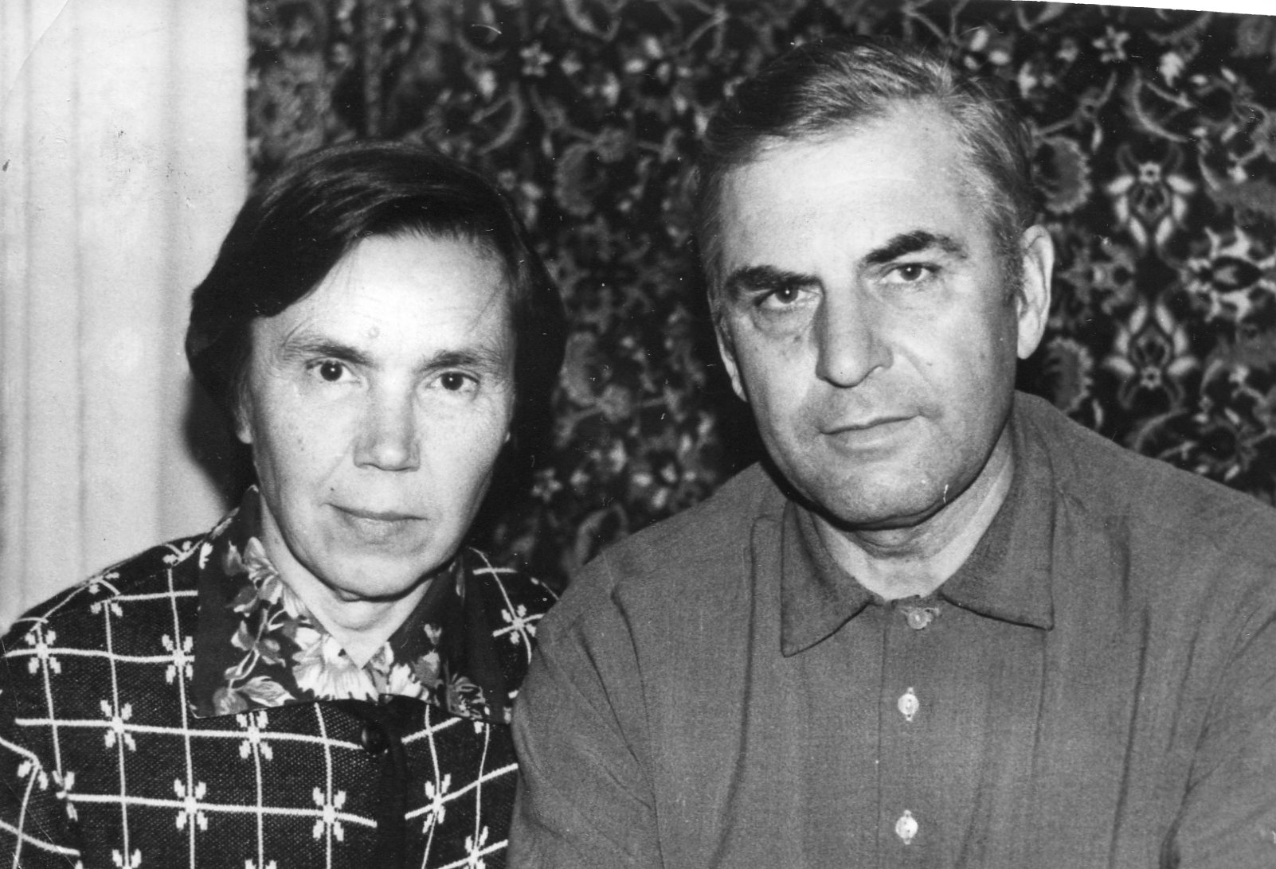
Сочиняю.
Птицей прошлое, улетая,
Бросила мне перо,
Каждый раз его поднимая,
Вспоминаю, что в жизни ушло.
Новый день и месяцы тоже,
Оставляют веху в пути.
Почему же так поздно и кто же,
Помогает к Пегасу идти?
Почему рифмовать прозу стала,
Чувства и мысли свои?
Не могу забыть, что бывало,
Как прошли все годы мои.
По-прежнему прозу рифмую,
За лошадкой на крыльях бегу,
Рифму ловлю простую,
Пегаса догнать не могу.
2006 г.

Slide 4
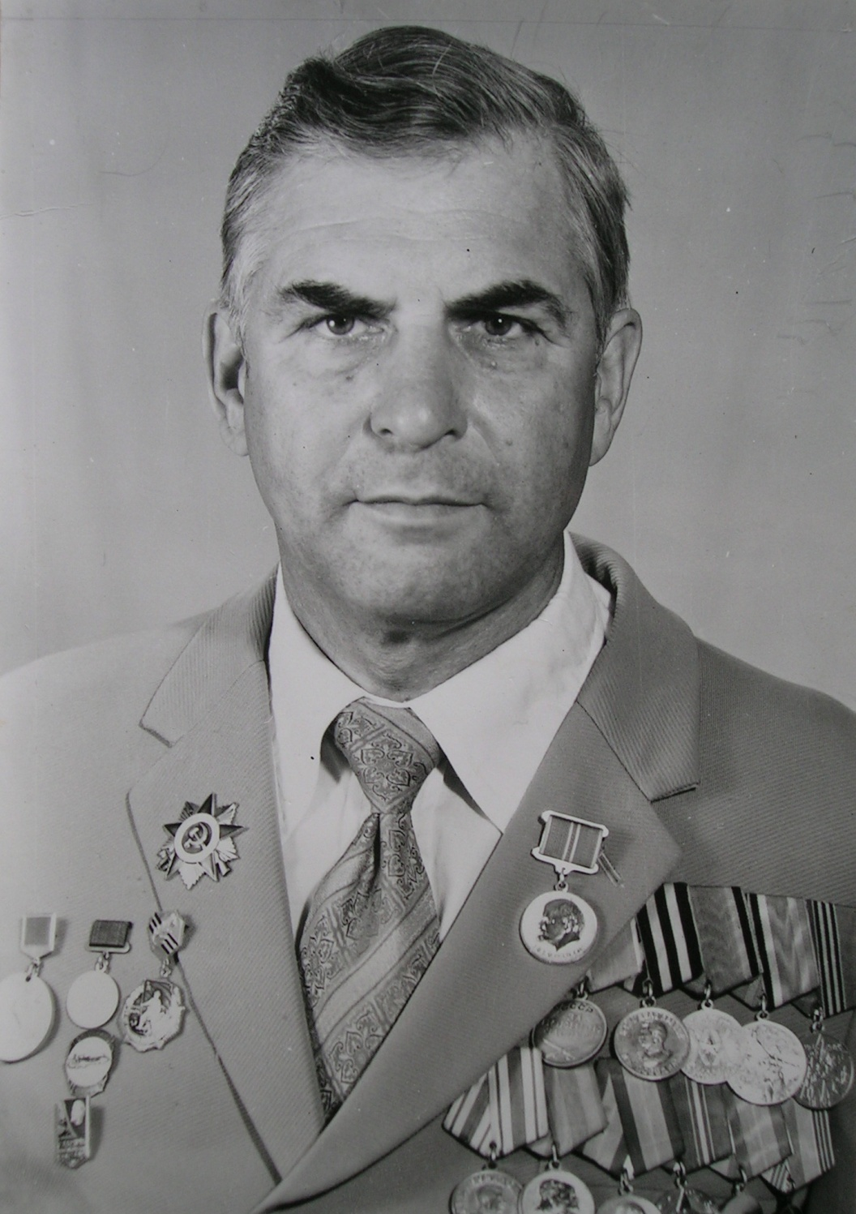
Октябрь Эрик Павлович.
Выпускник 1943 года.
Окончил Рубцовский машиностроительный техникум (РМТ). Работал на Рубцовском АТЗ в инструментальном цехе токарем, пиромитристом, конструктором и последнее время руководителем группы в ОРИНТИ. Трудовой стаж составил 35 лет. Председатель совета ветеранов. Победитель социалистического соревнования. Его портрет был помещен на Доску Почета. Участник ВОВ с Германией. Воевал в авиационных частях. Старший сержант, стрелок-радист. Награжден многими грамотами, благодарностями, орденом Отечественной войны I степени, медалями «За победу над Германией», «За победу над Японией», «Медалью Жукова», девятью юбилейными медалями, «Ветеран труда». Вырастили с Кларой Иосифовной прекрасных дочь и сына. Был инициатором встреч одноклассников. Умер 02.12.2000 г.

Slide 5
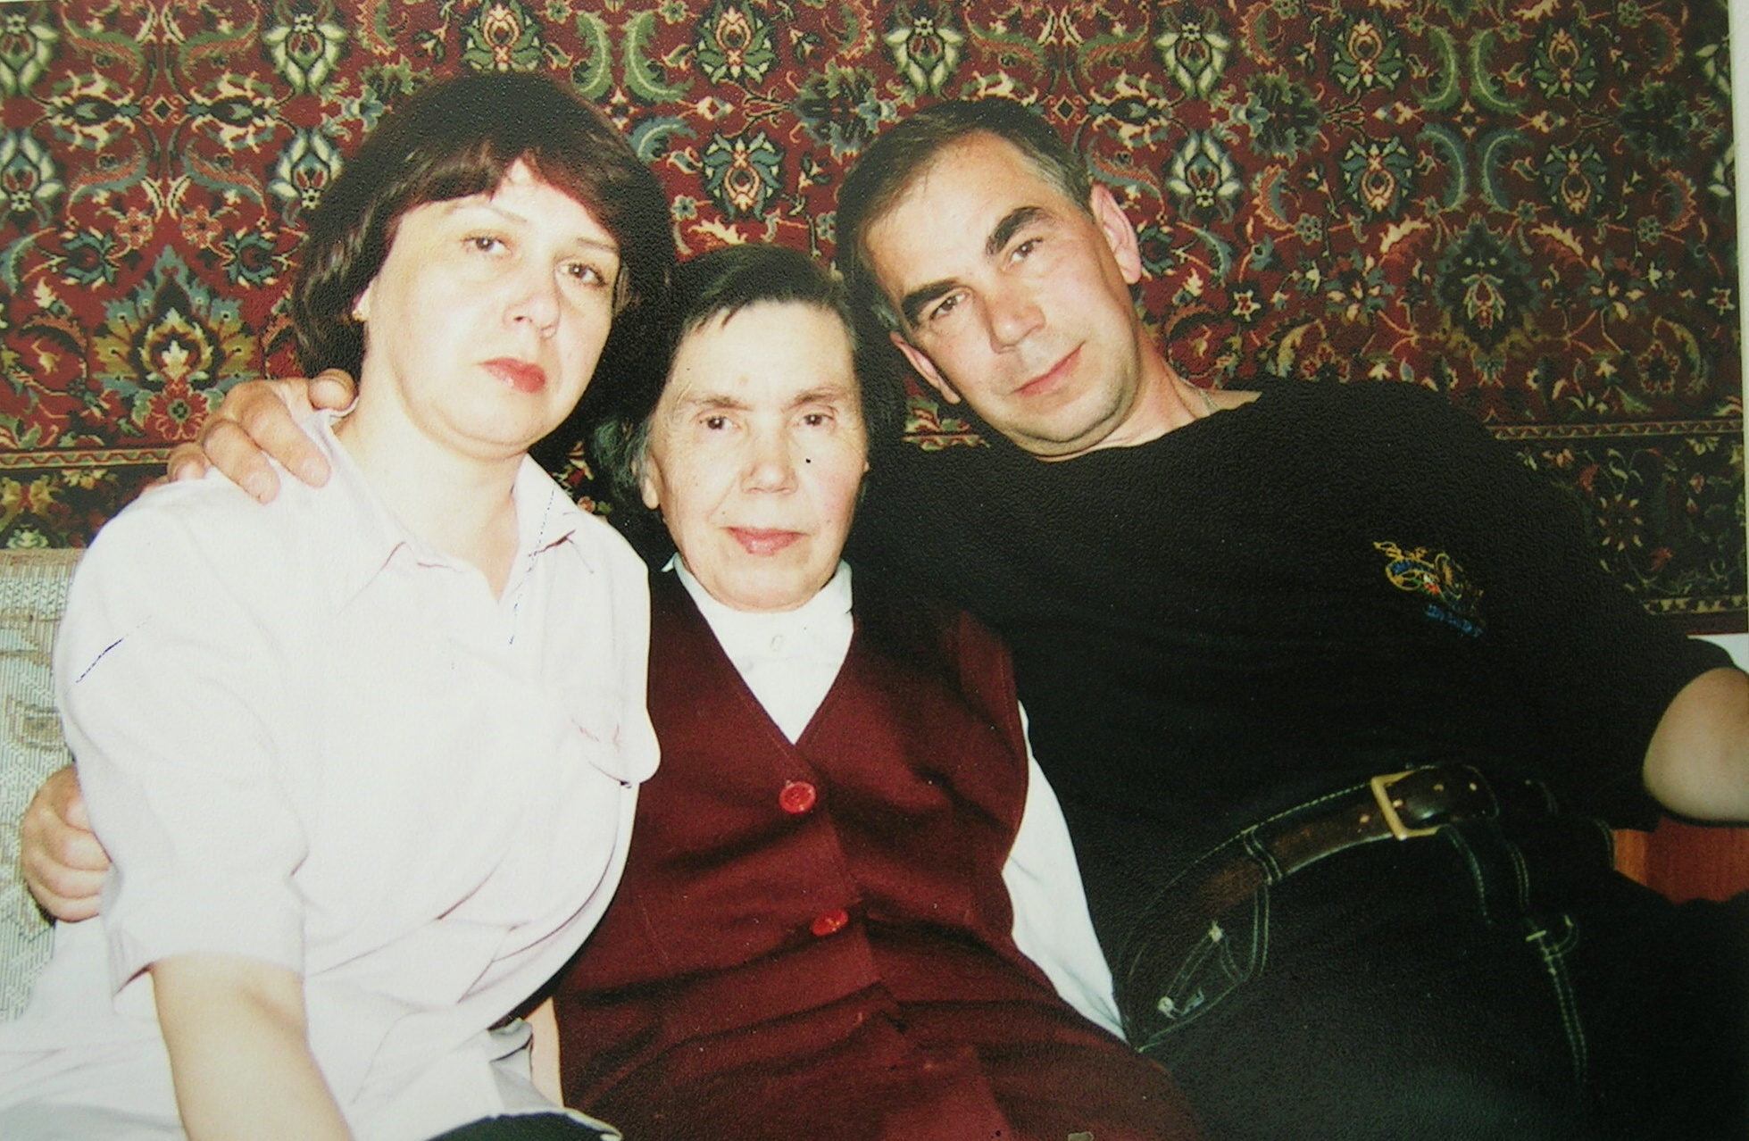
Клара Иосифовна с детьми Натальей и Валерием.

Slide 6
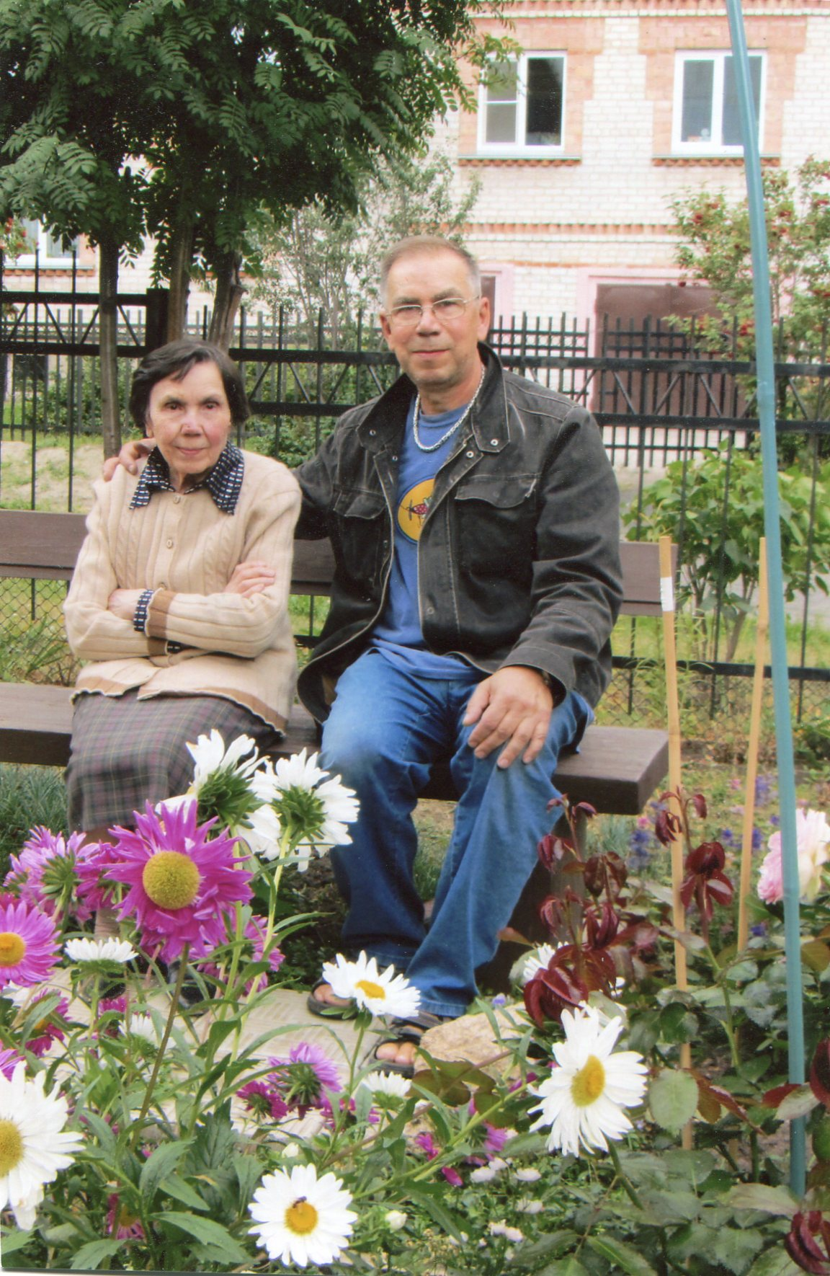
Клара Иосифовна с сыном Валерием. Известного художника Валерия Октября поздравил с юбилеем Губернатор Алтайского края 1.04.2012 года. Мастеру живописи, члену Союза художников России исполнилось 60 лет.
«Истинный знаток истории изобразительного искусства, Вы создали полотна, увидеть которые стремятся сотни людей. Индивидуальное восприятие неповторимой природы Алтая насыщает Ваши картины космическим звучанием… Поэтому Ваши творения живут в залах картинных галерей и музеев, в частных коллекциях ценителей искусства в России и за рубежом», - отметил Александр Карлин в поздравительной телеграмме. «Новых Вам туристических маршрутов и неожиданных тем!».
Официальный сайт Алтайского края
E – mail: info@altairegion 22.ru
А мы приглашаем Валерия Эриковича посетить Чарышский район и написать картину с наших гор, реки.

Slide 7
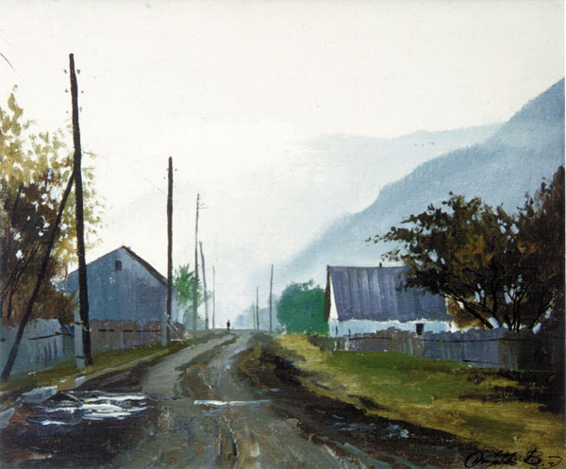
Одна из работ художника.

Slide 8
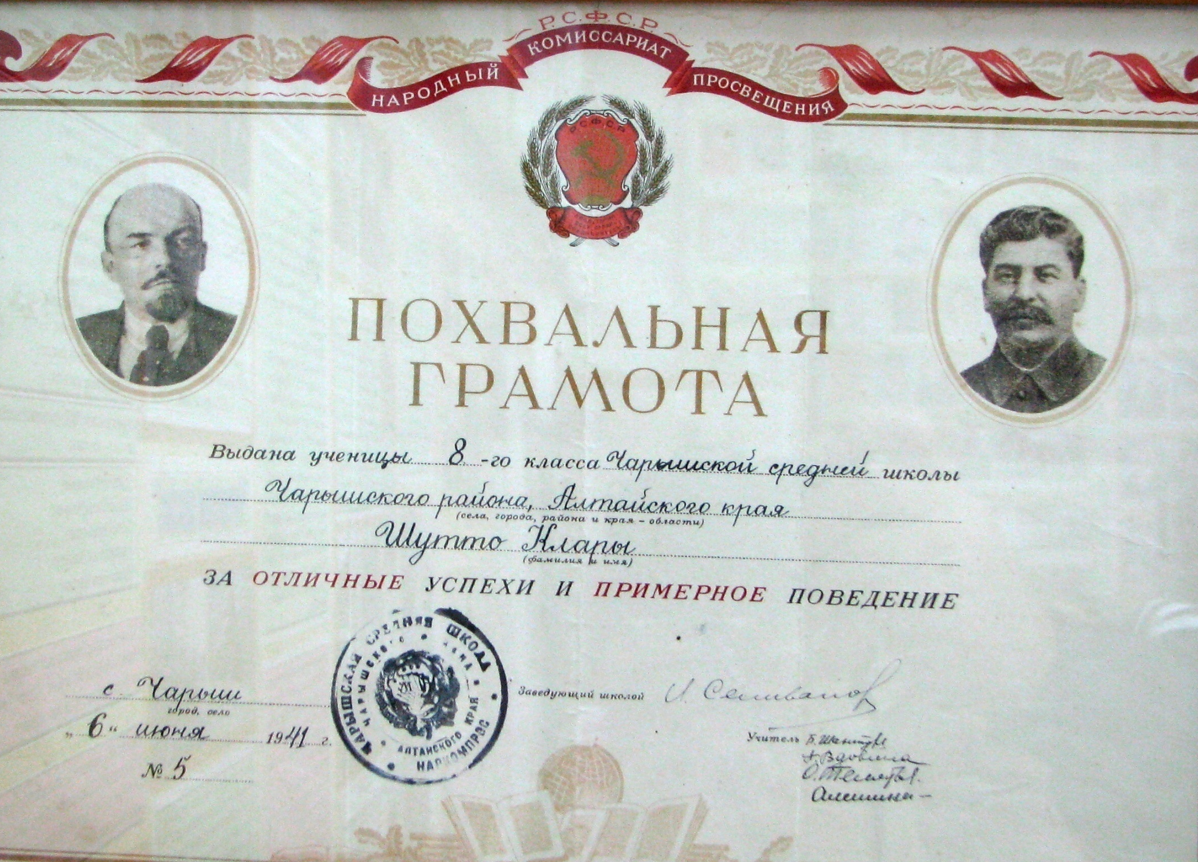

Slide 9
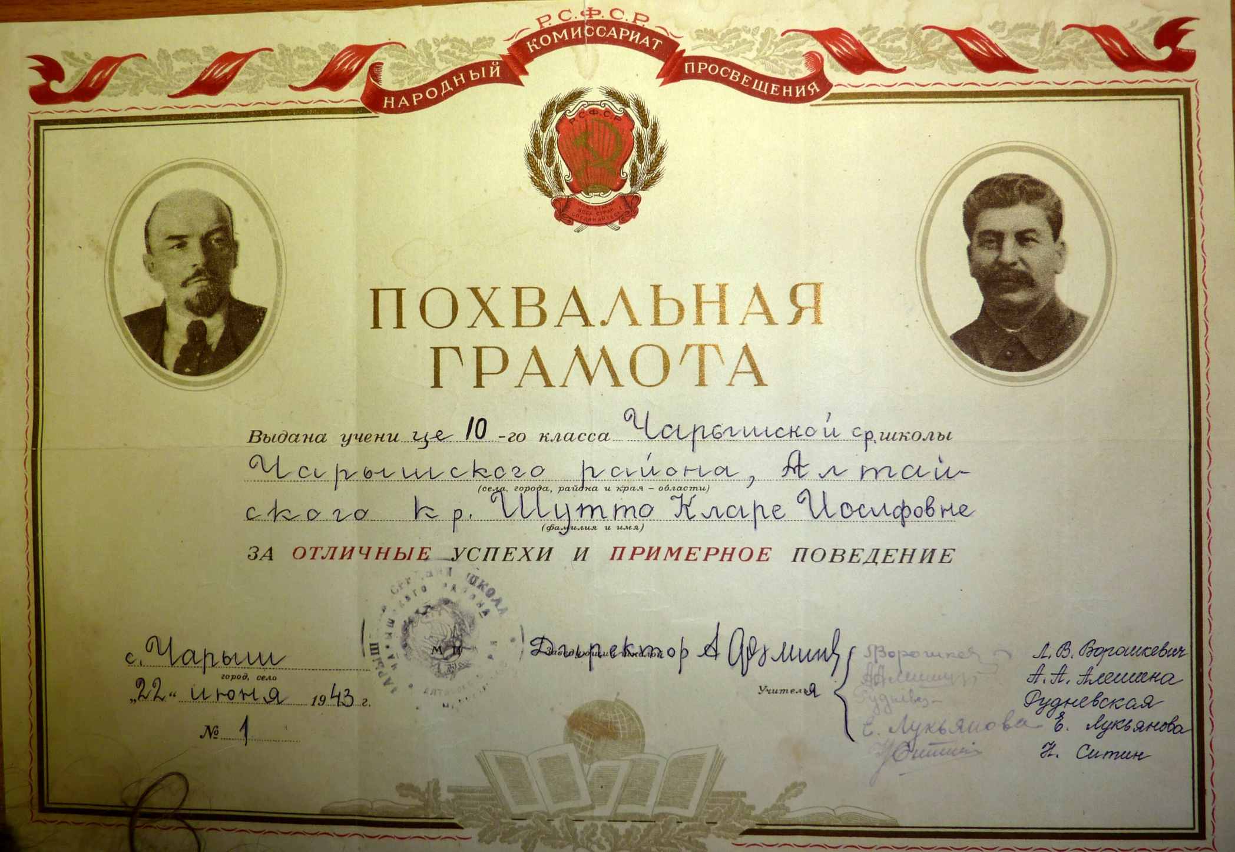

Slide 10
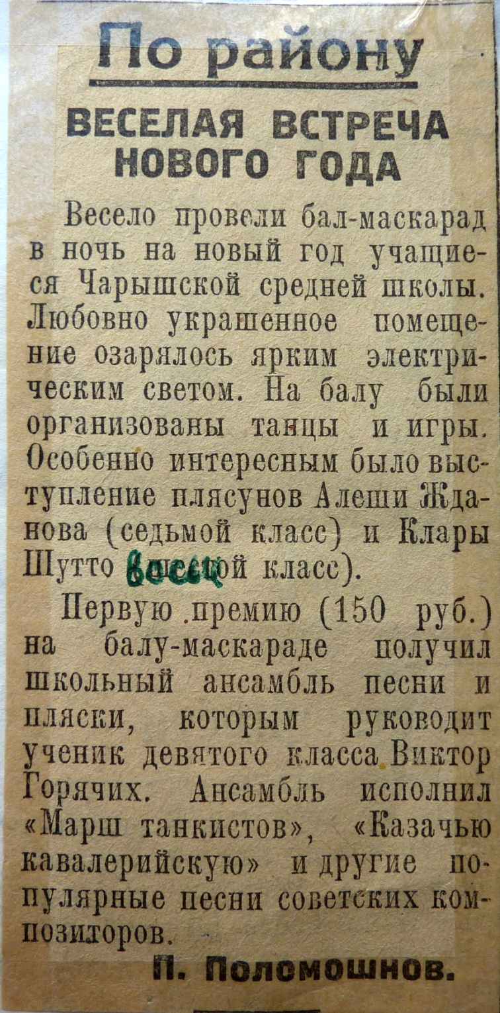
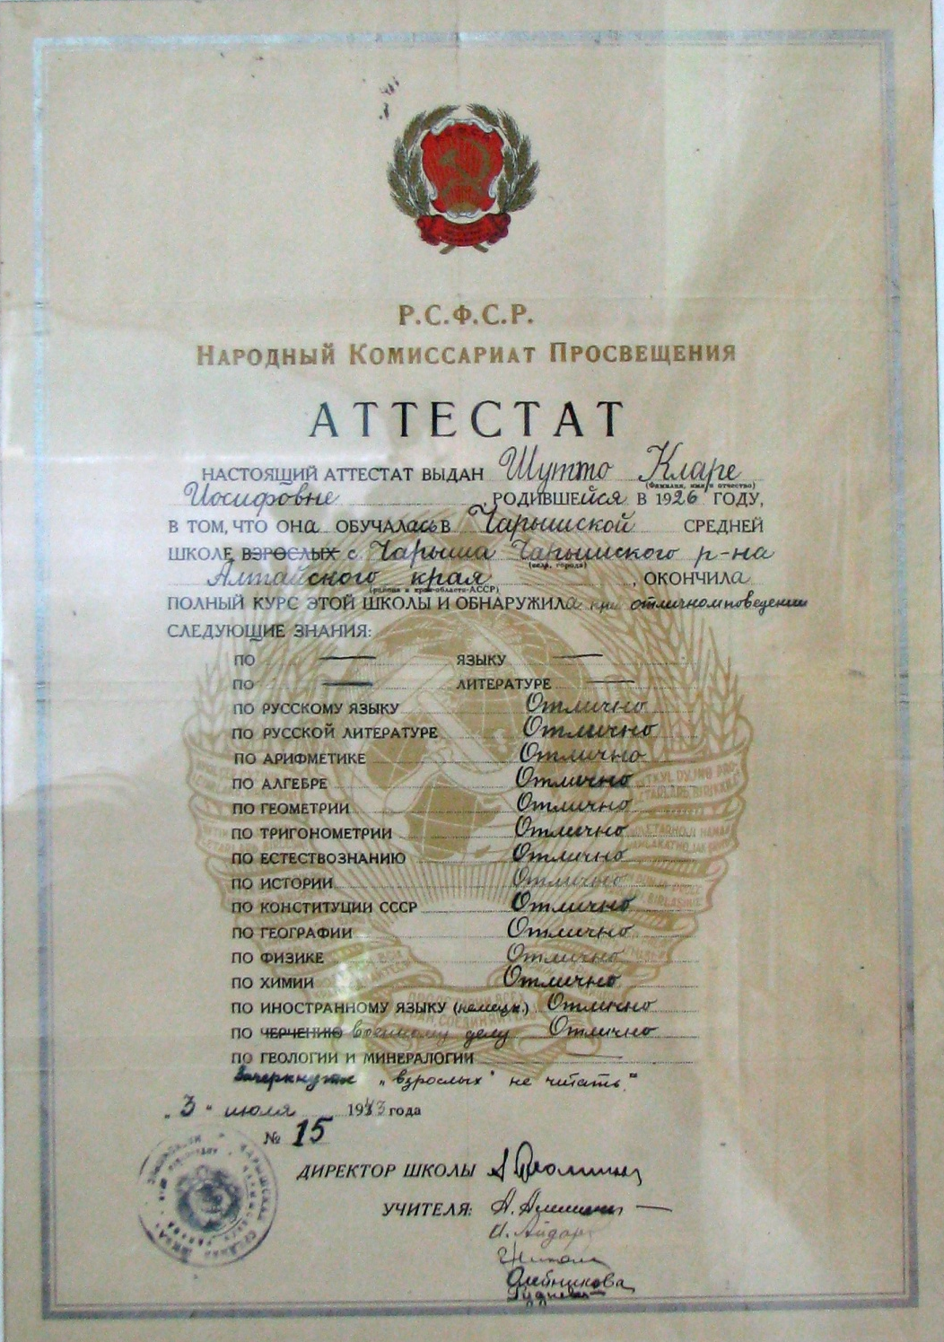
1941 год.

Slide 11
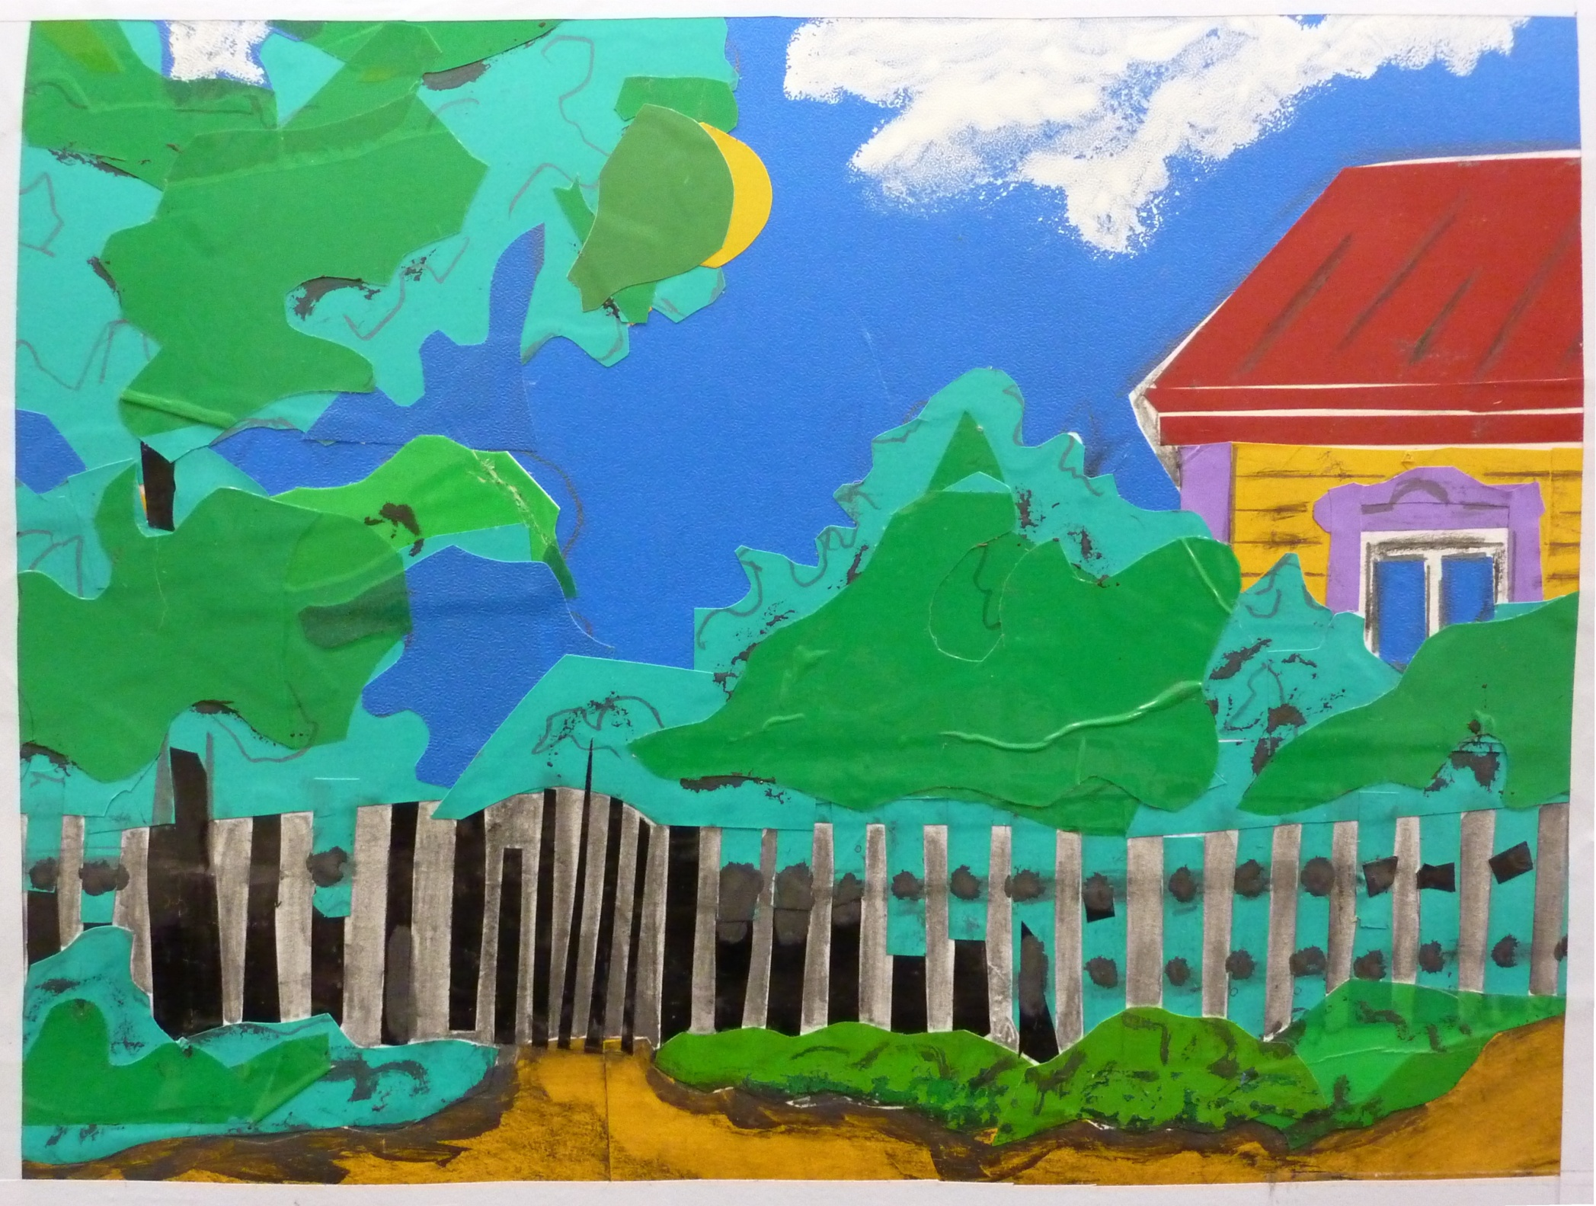
Лунная ночь

Slide 12
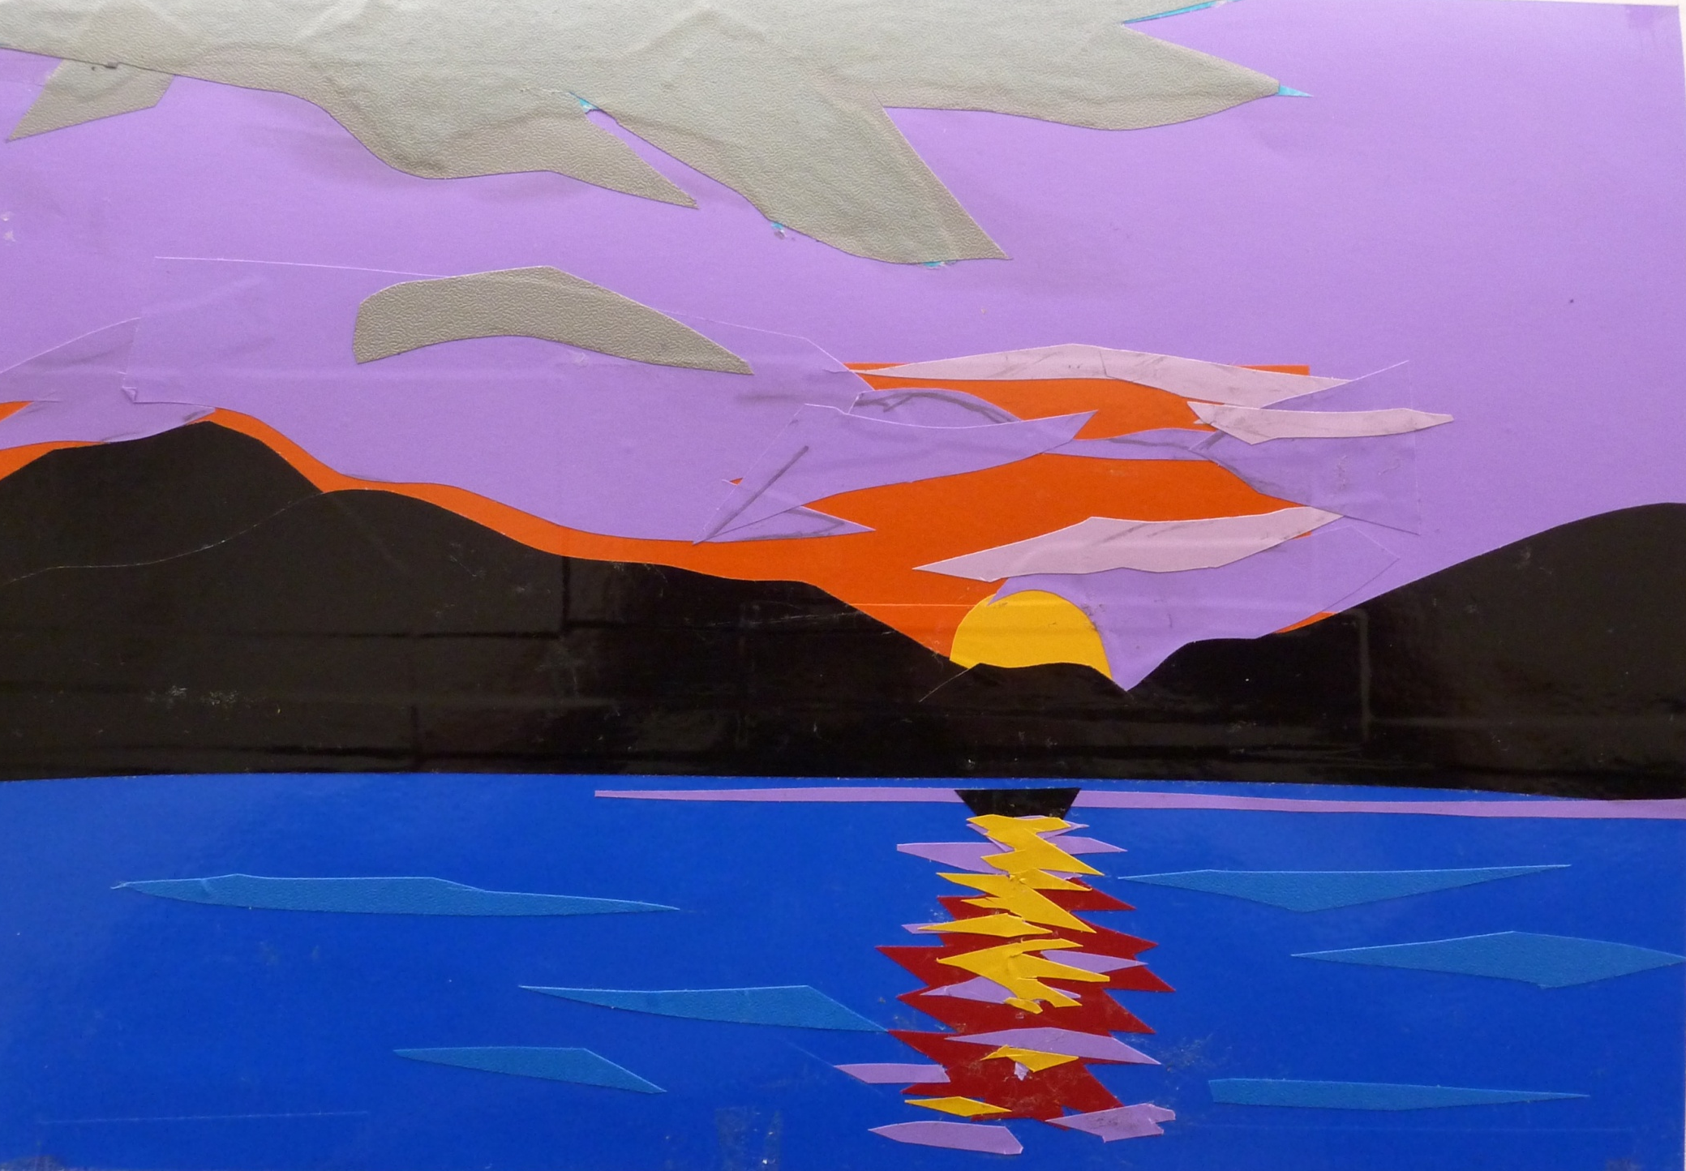
Закат

Slide 13
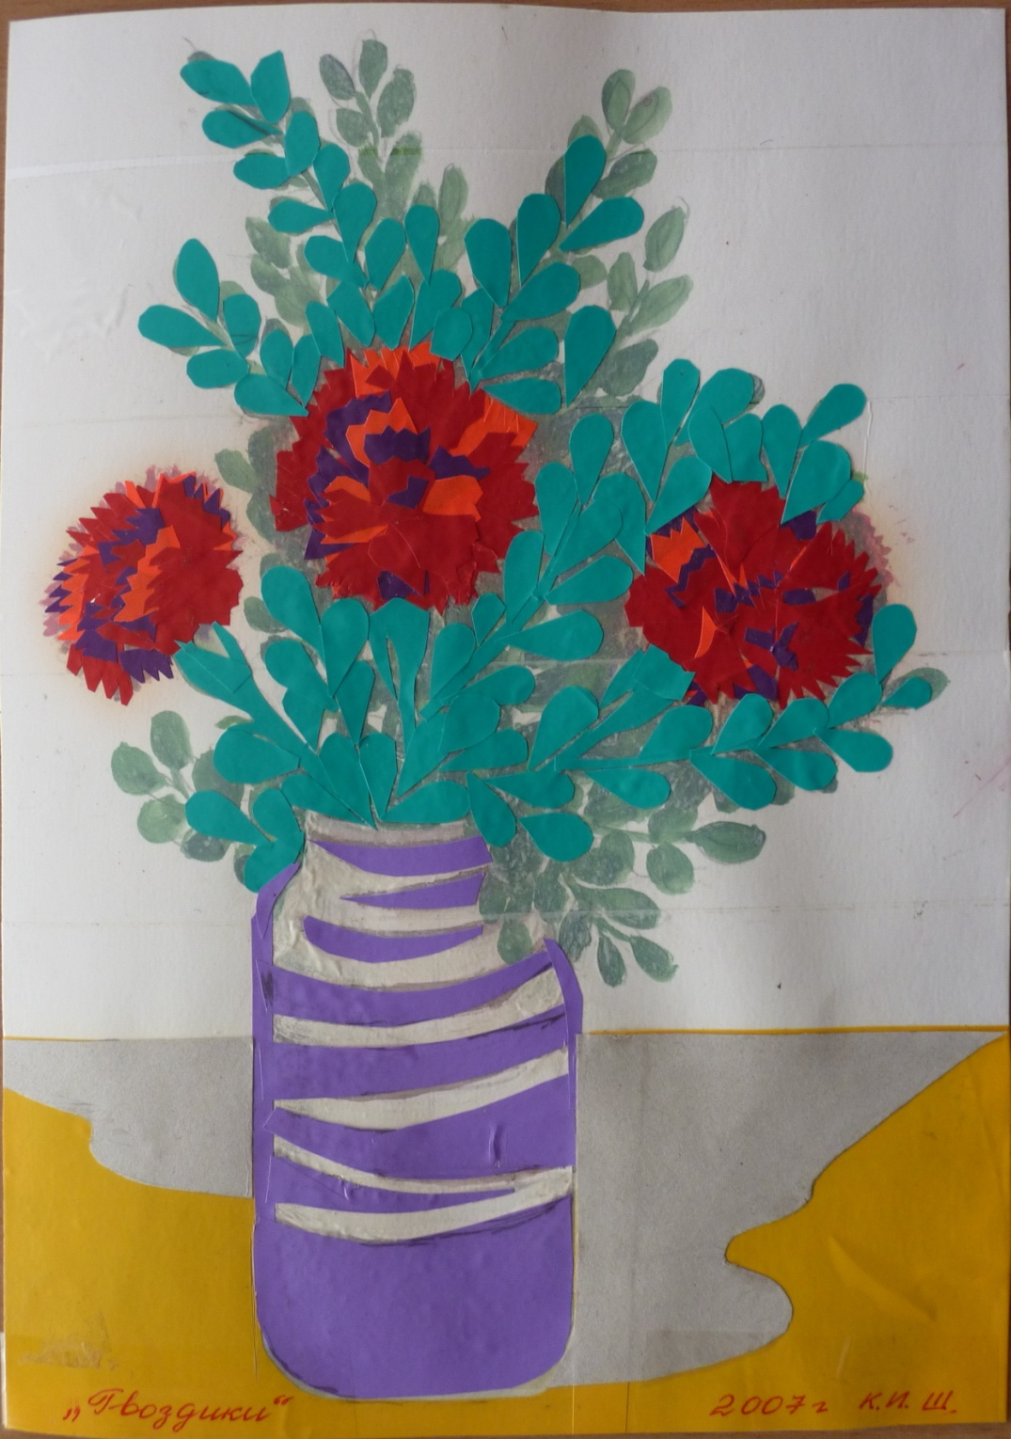
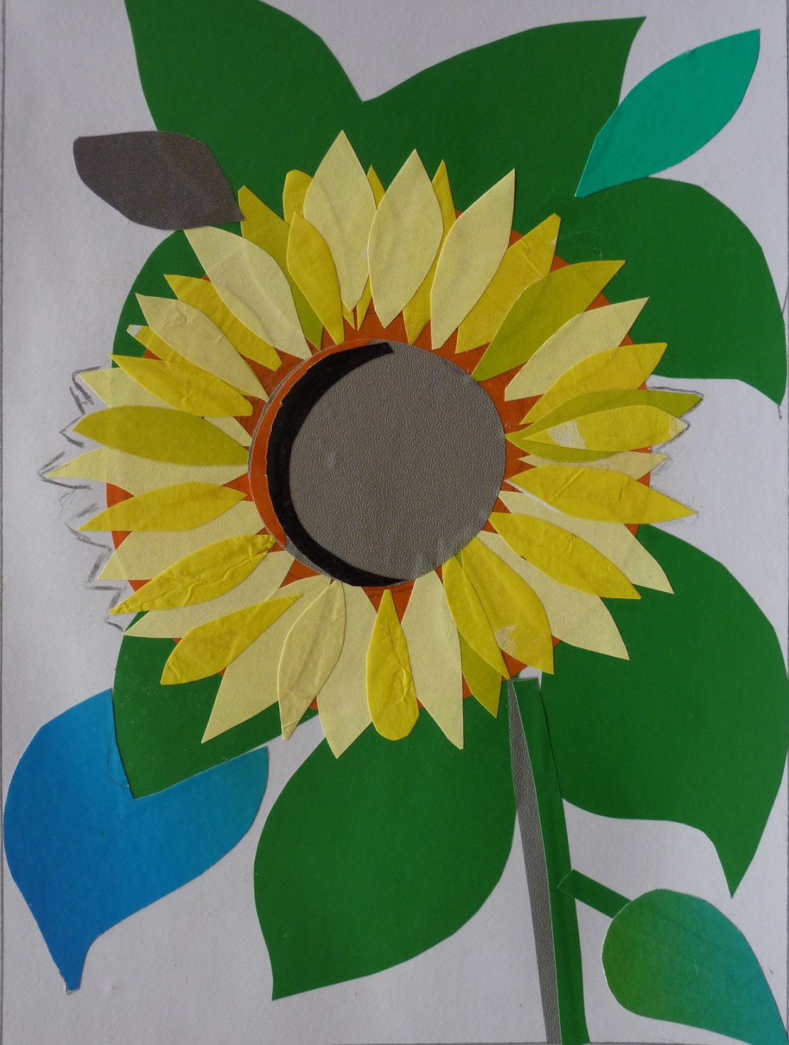
Гвоздики
Солнечный цветок

Slide 14
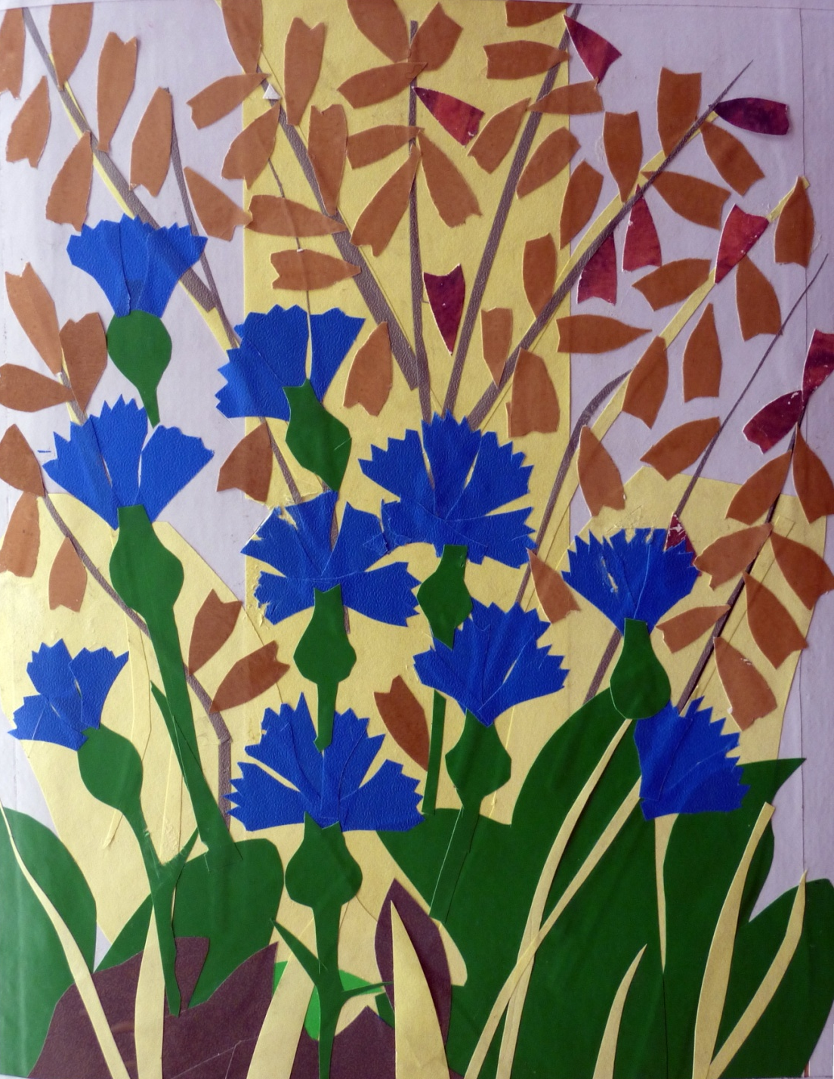
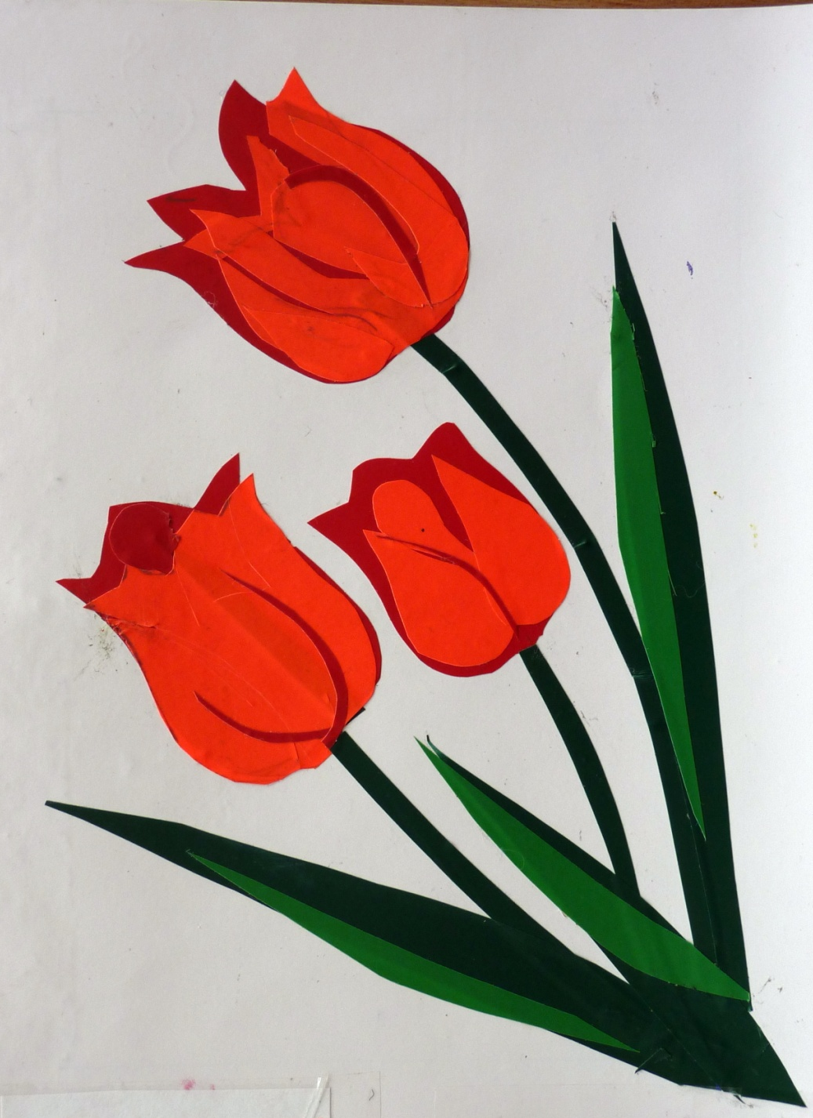
Васильки
Тюльпаны

Slide 15
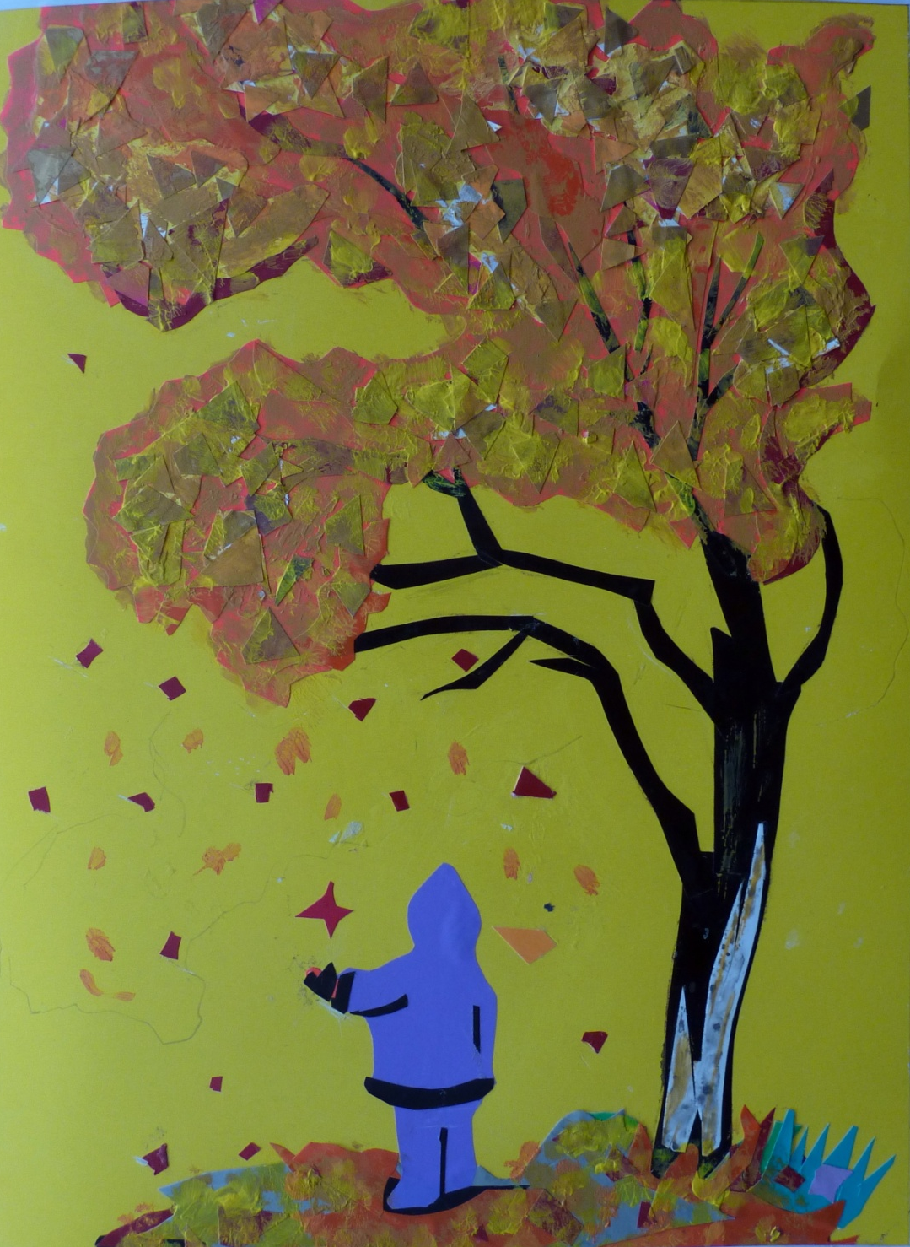
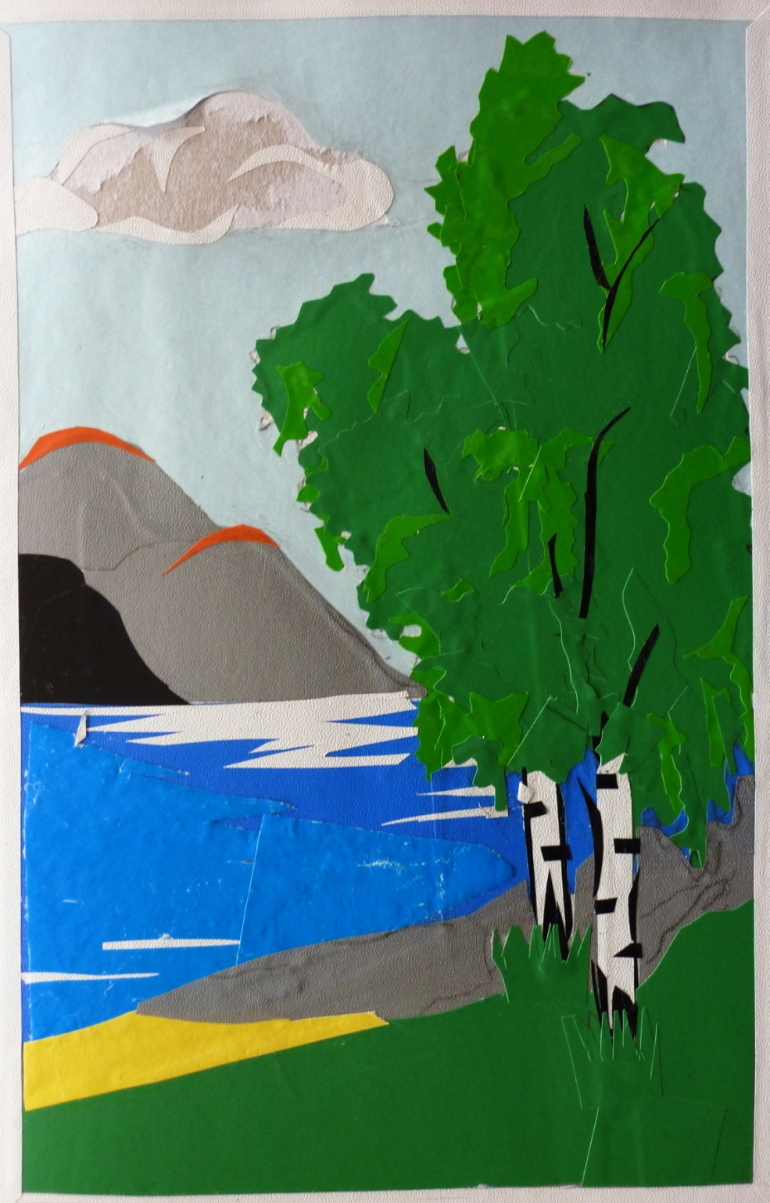
Золотая осень
Пейзаж

Slide 16
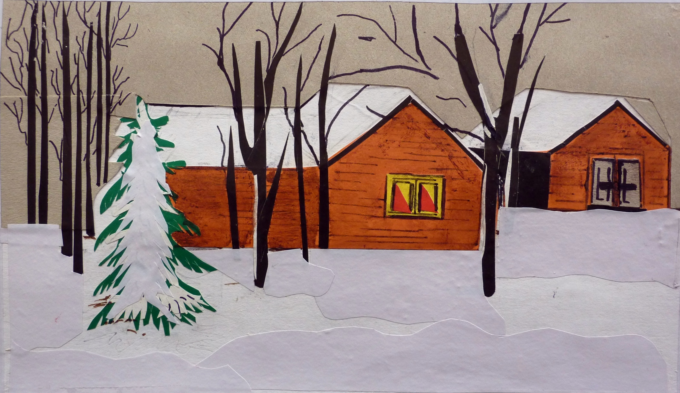
Зима

Slide 17
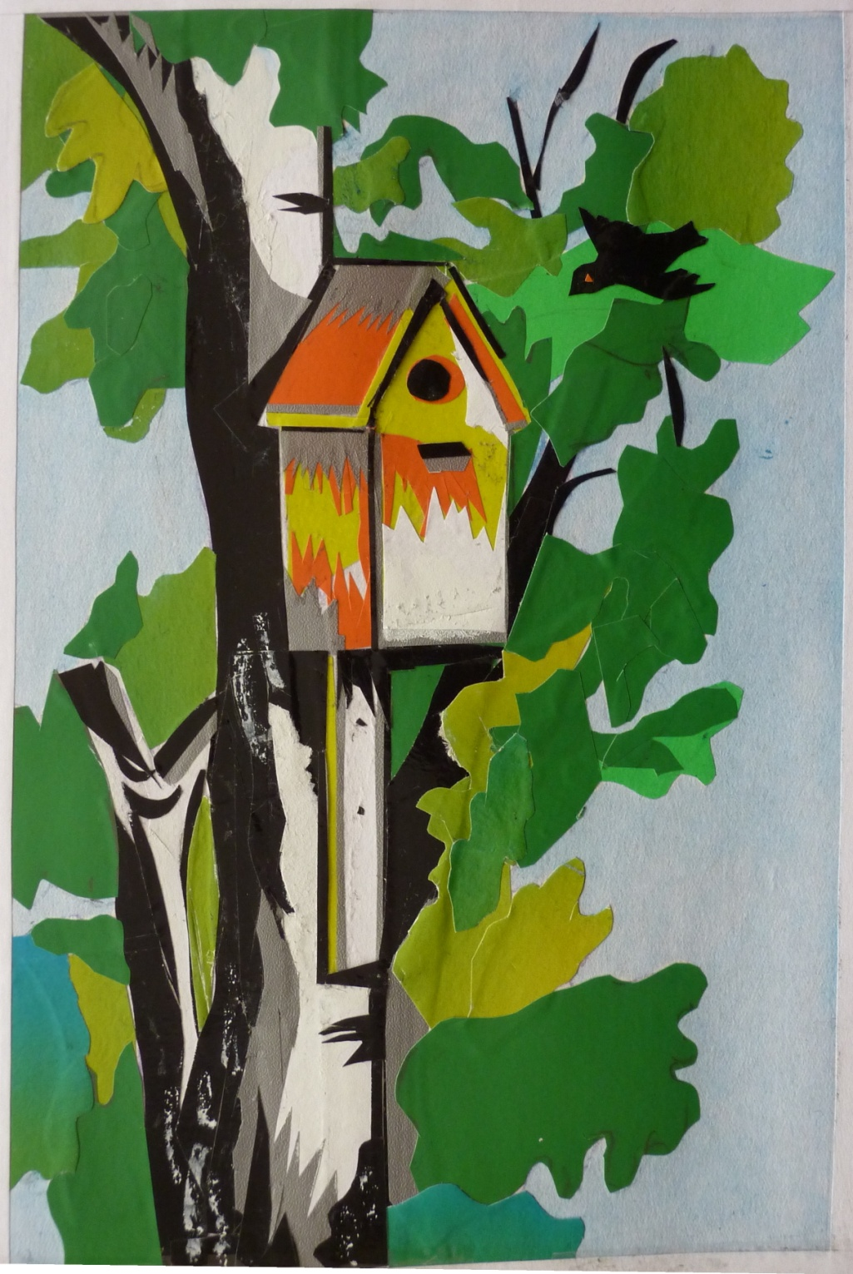
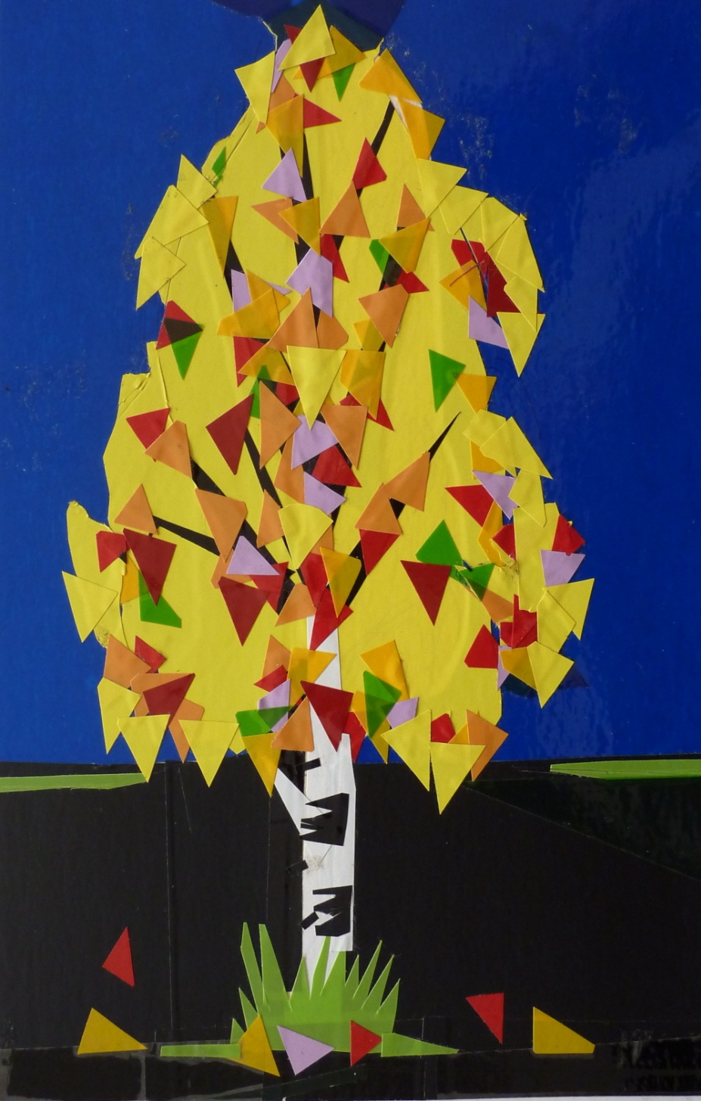
Скворушкин домик
Березка

Slide 18
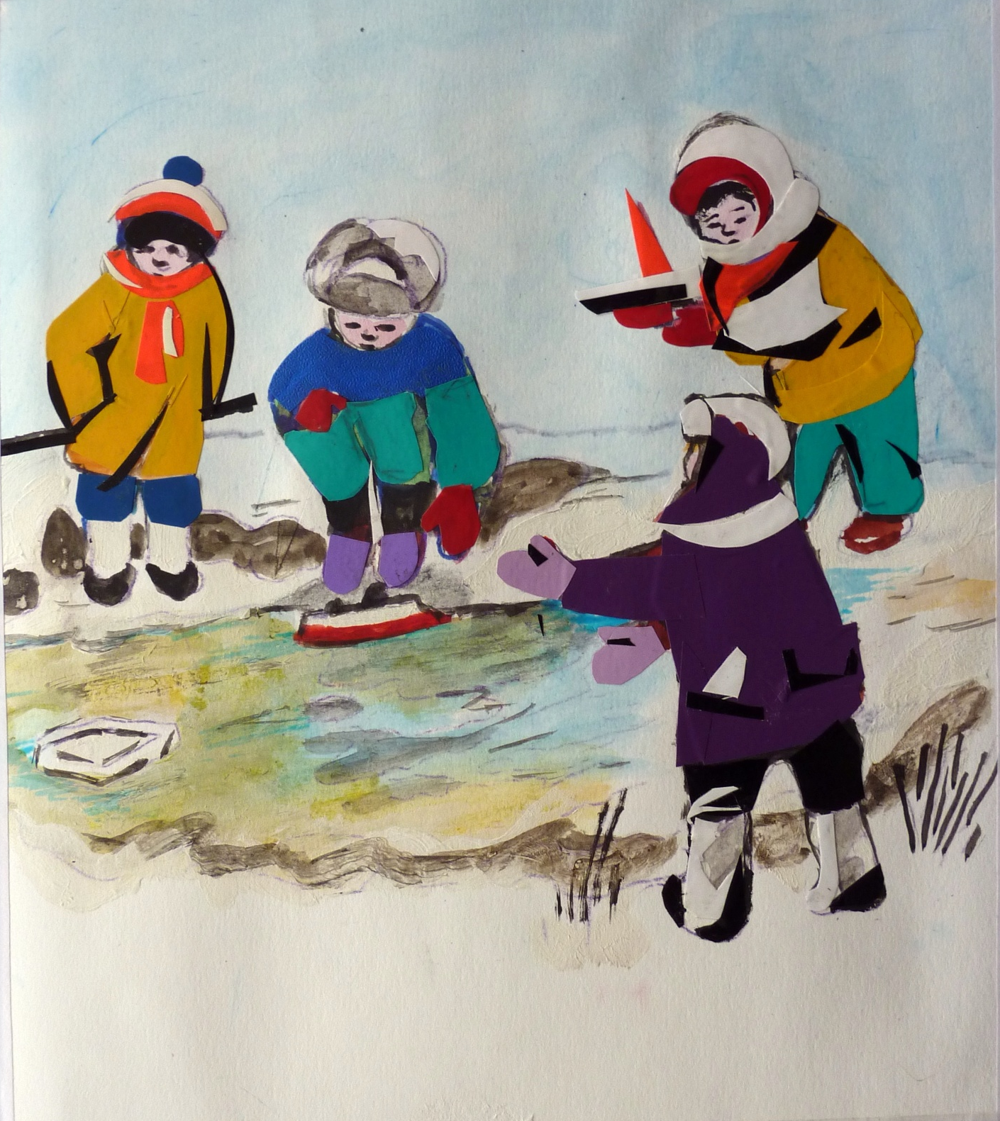
Весна

Slide 19
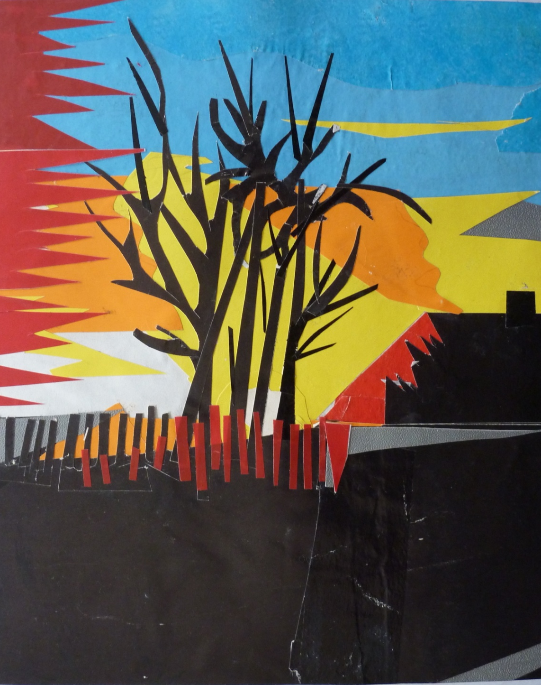
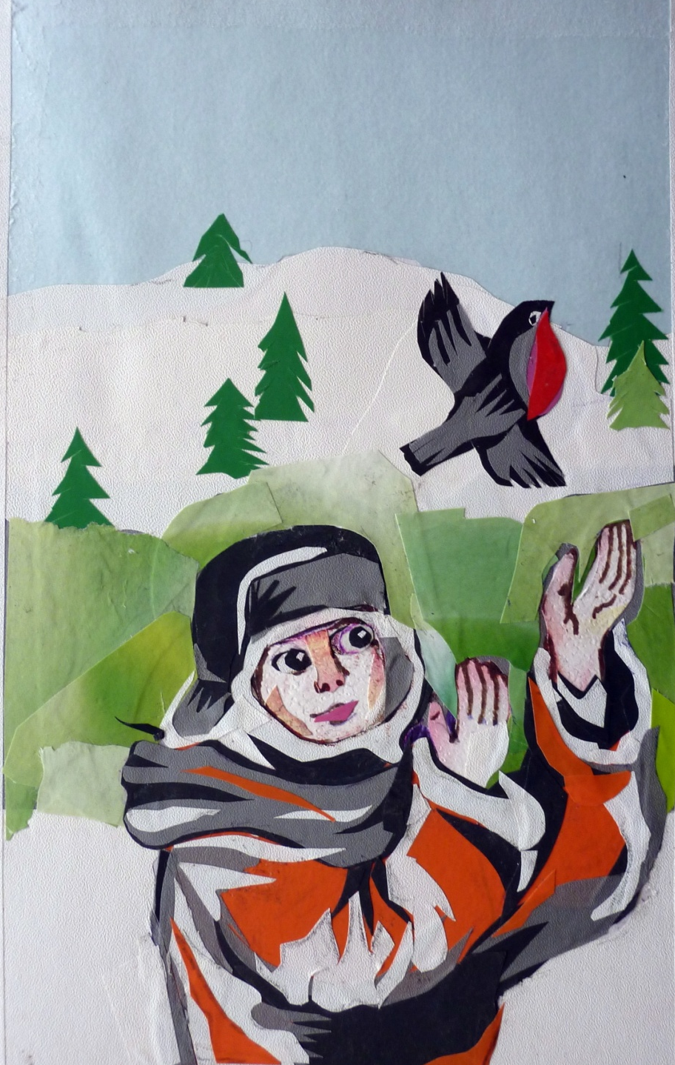
Рассвет
Снегирь

Slide 20
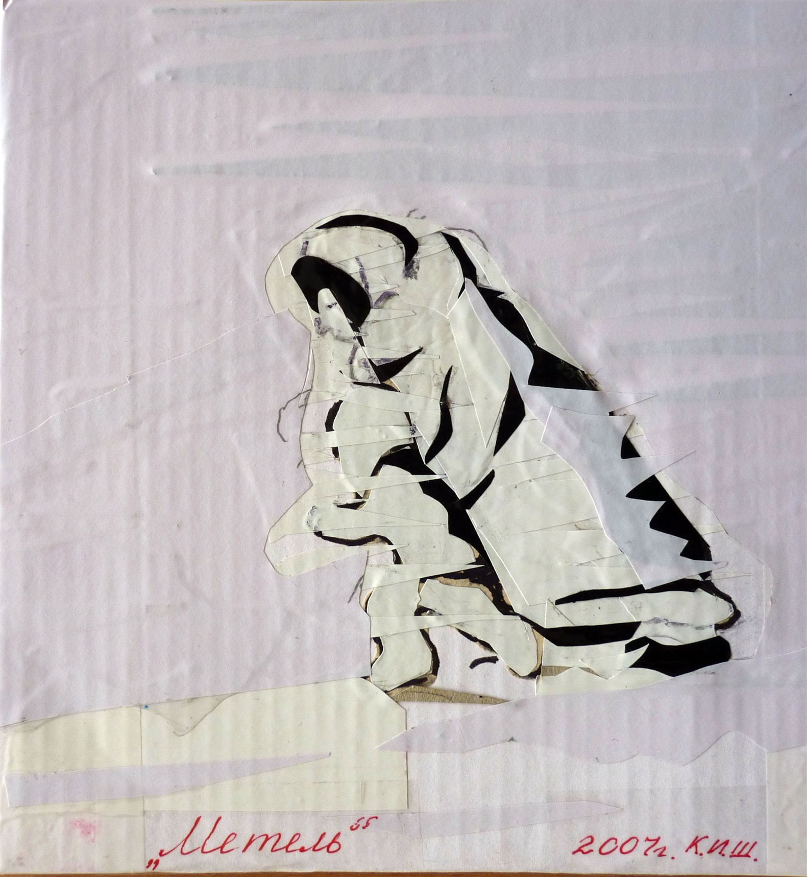
Метель

Slide 21
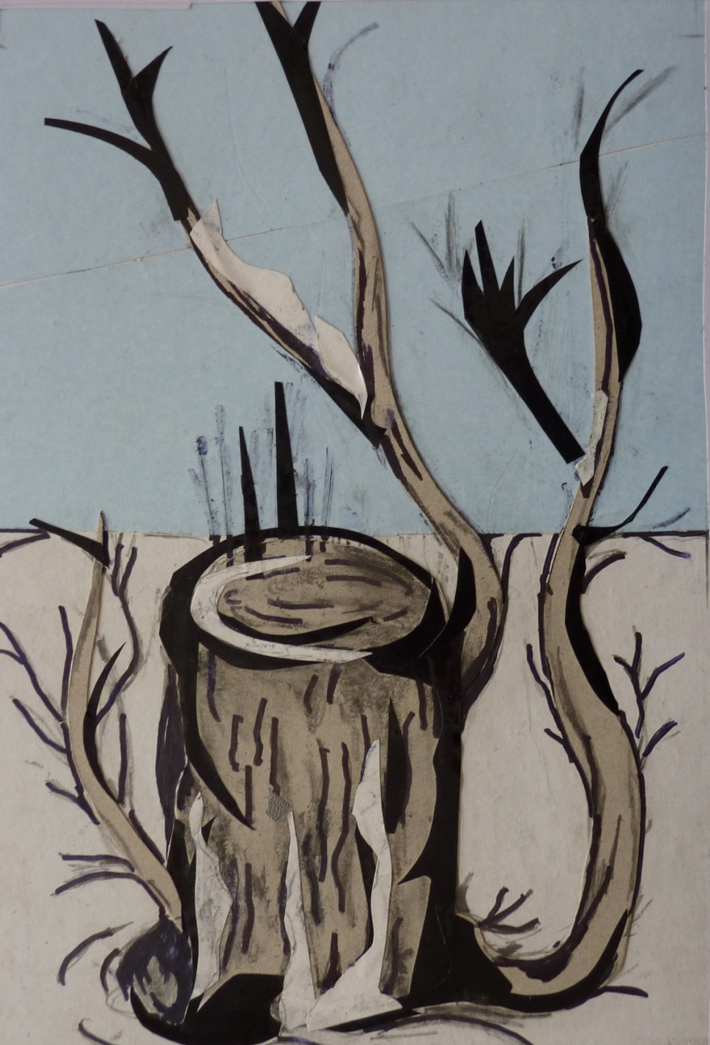
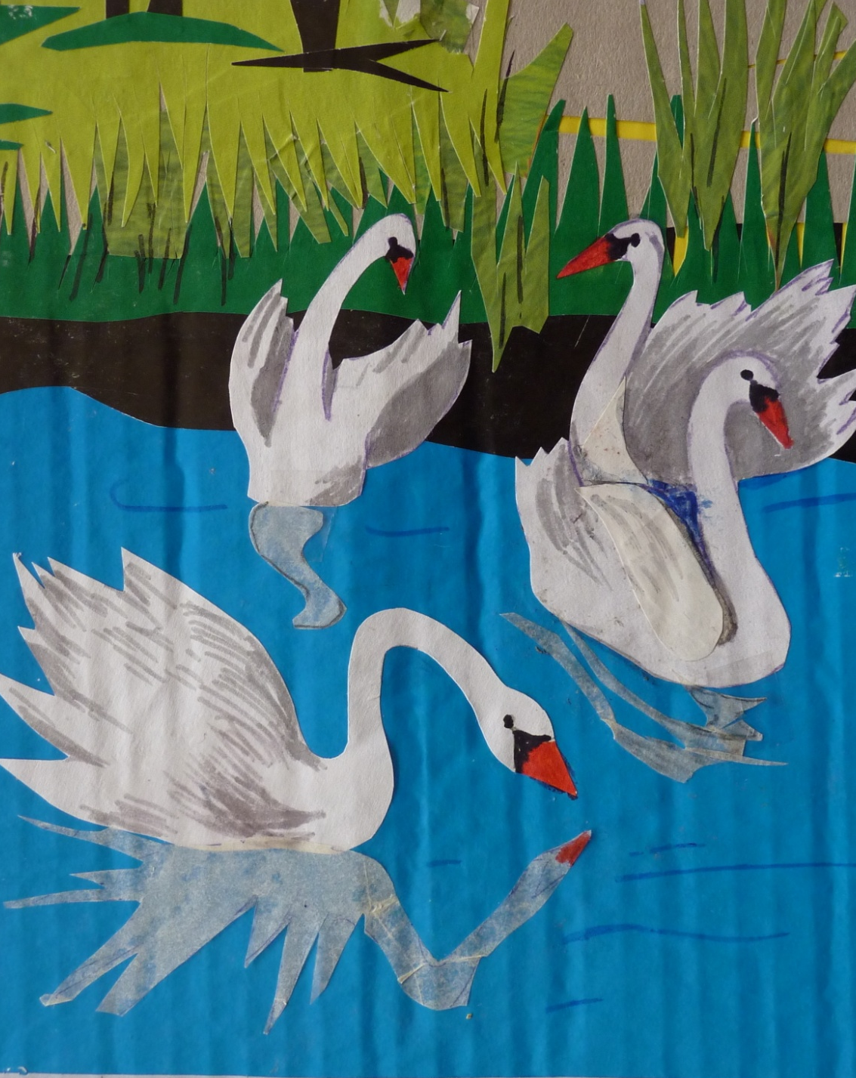
Родословная
Лебеди

Slide 22
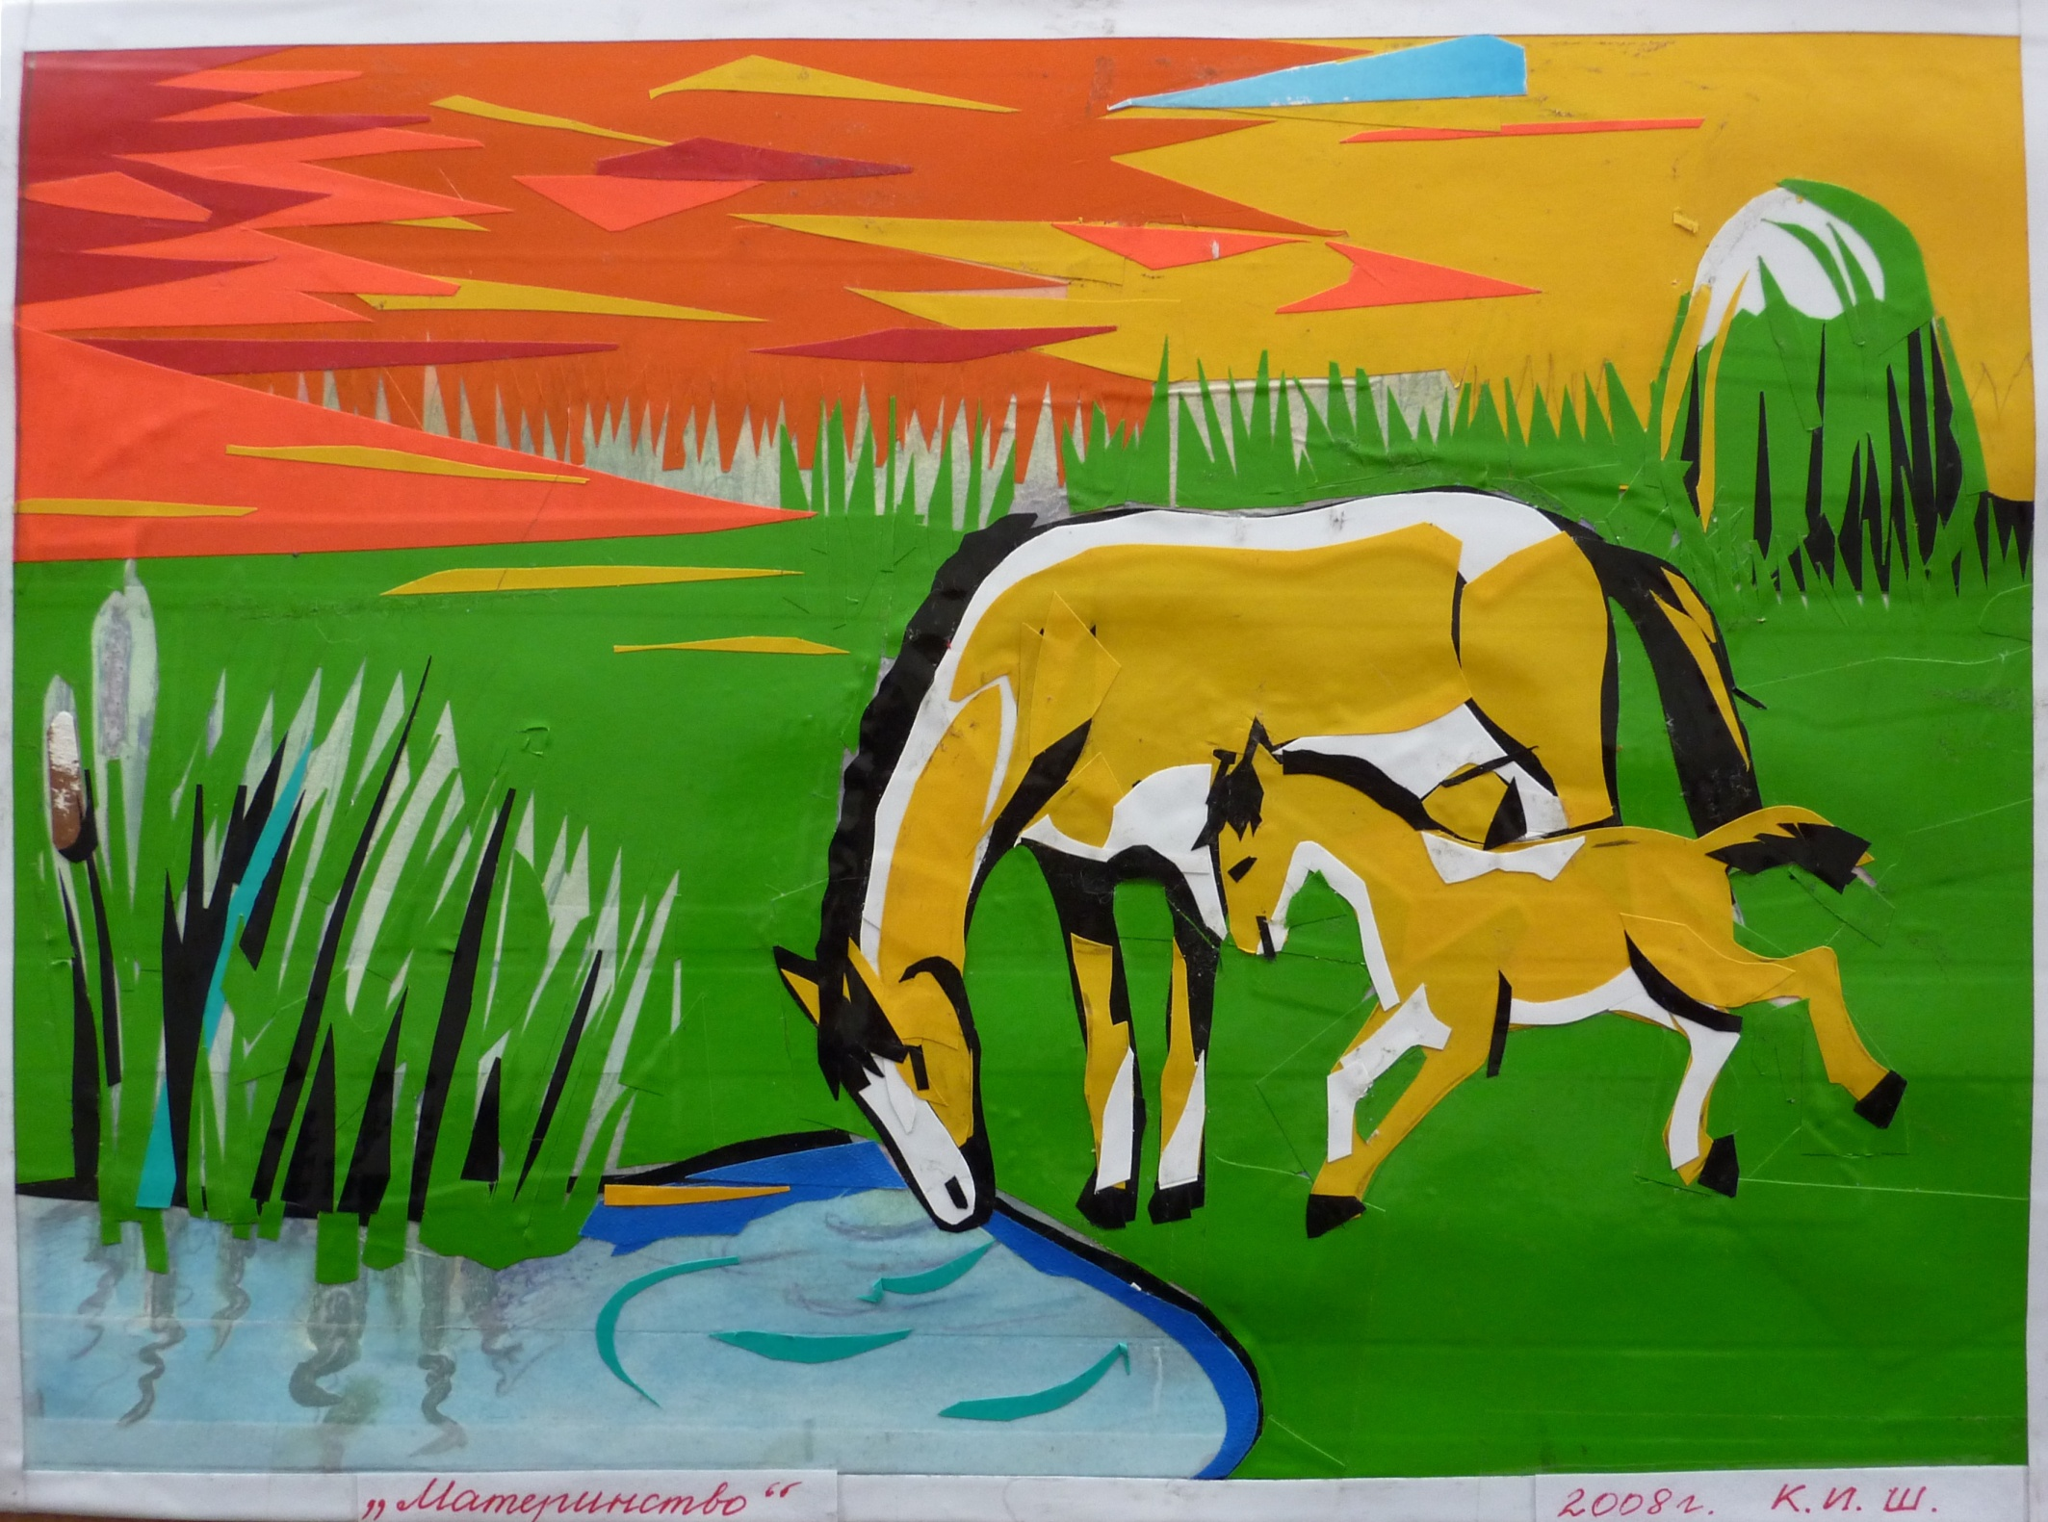
Материнство

Slide 23
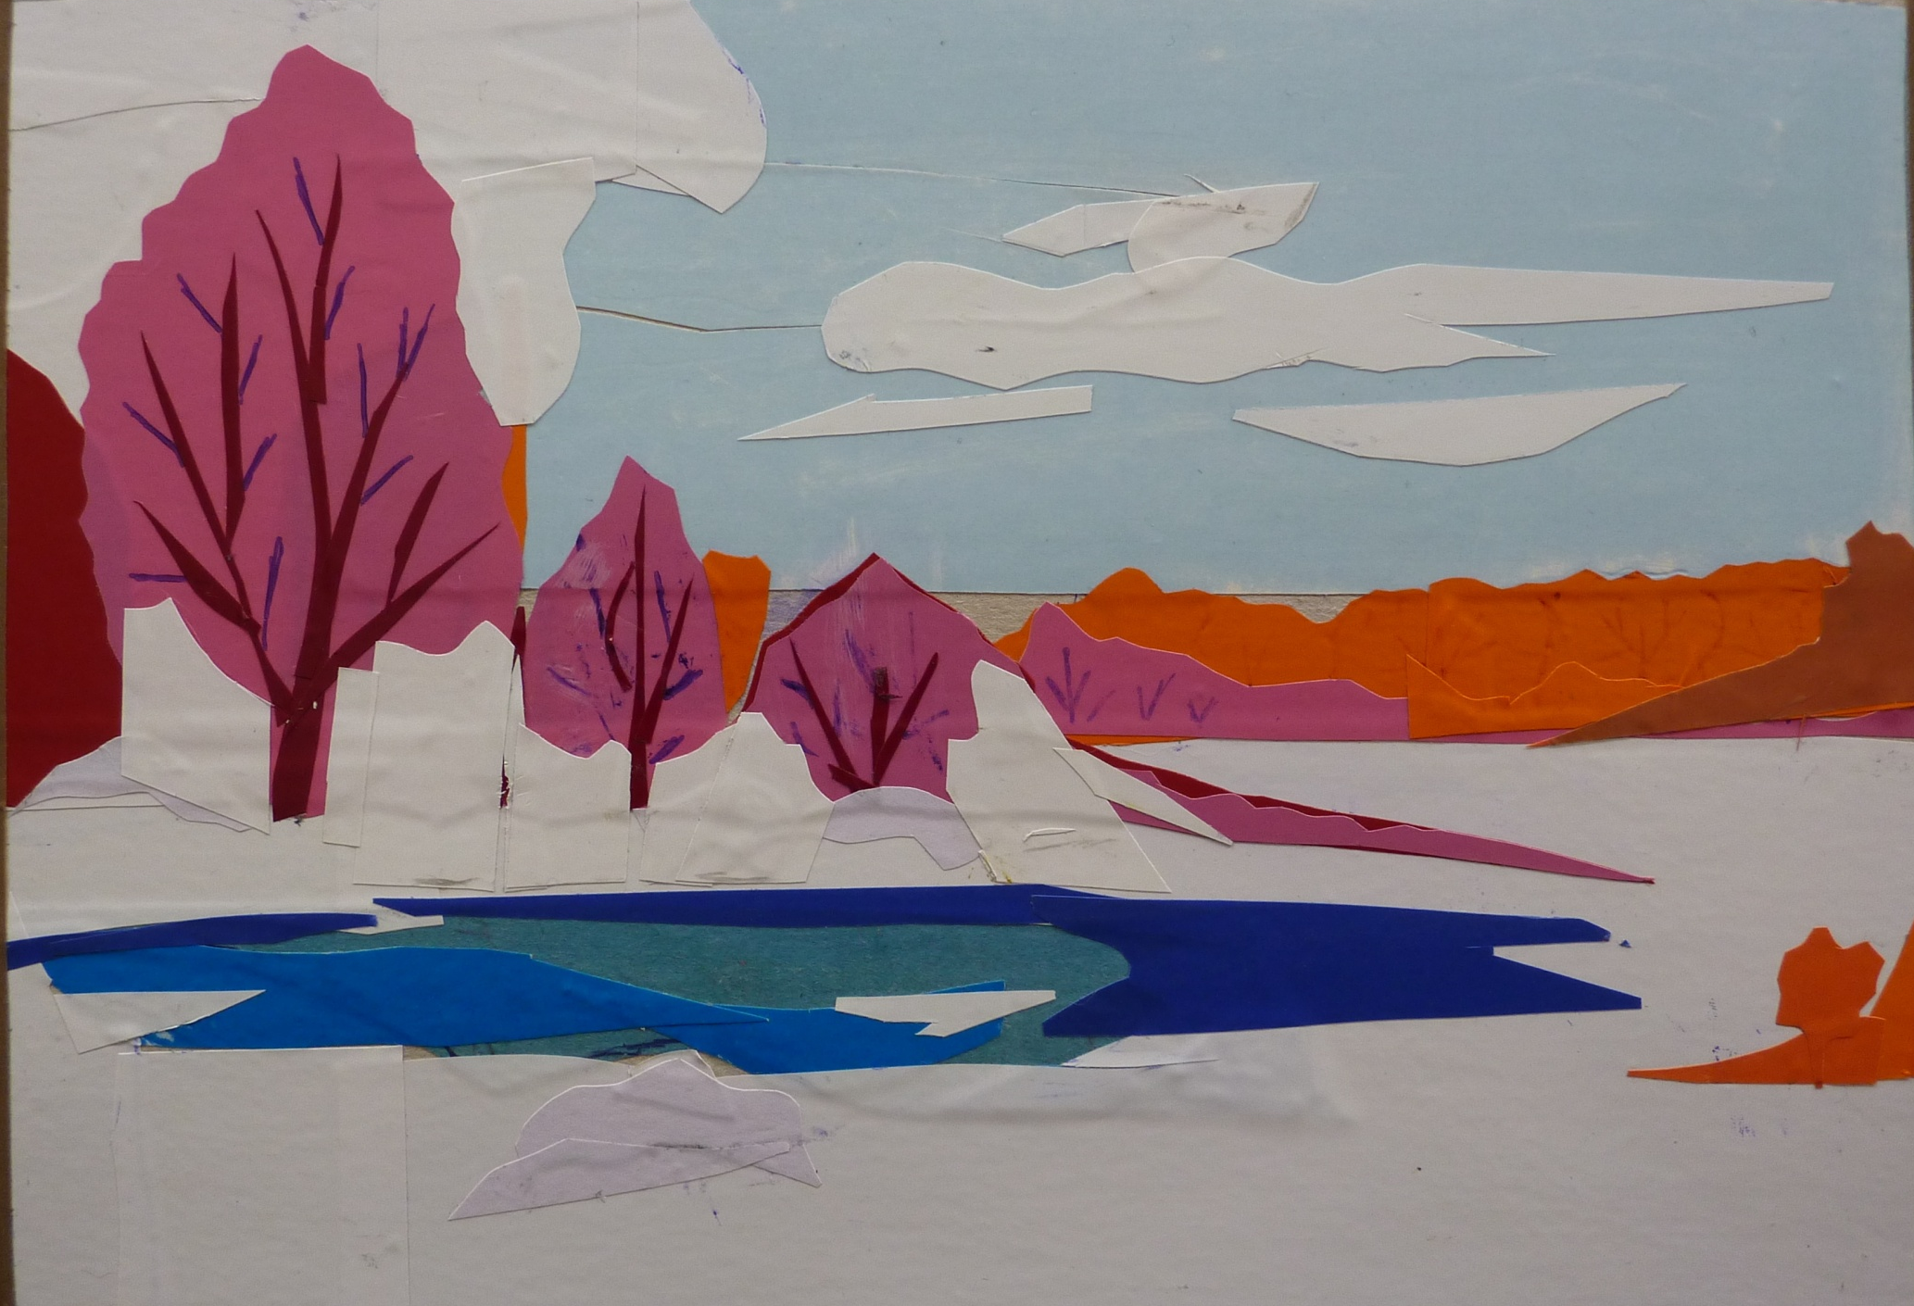
Река зимой

Slide 24
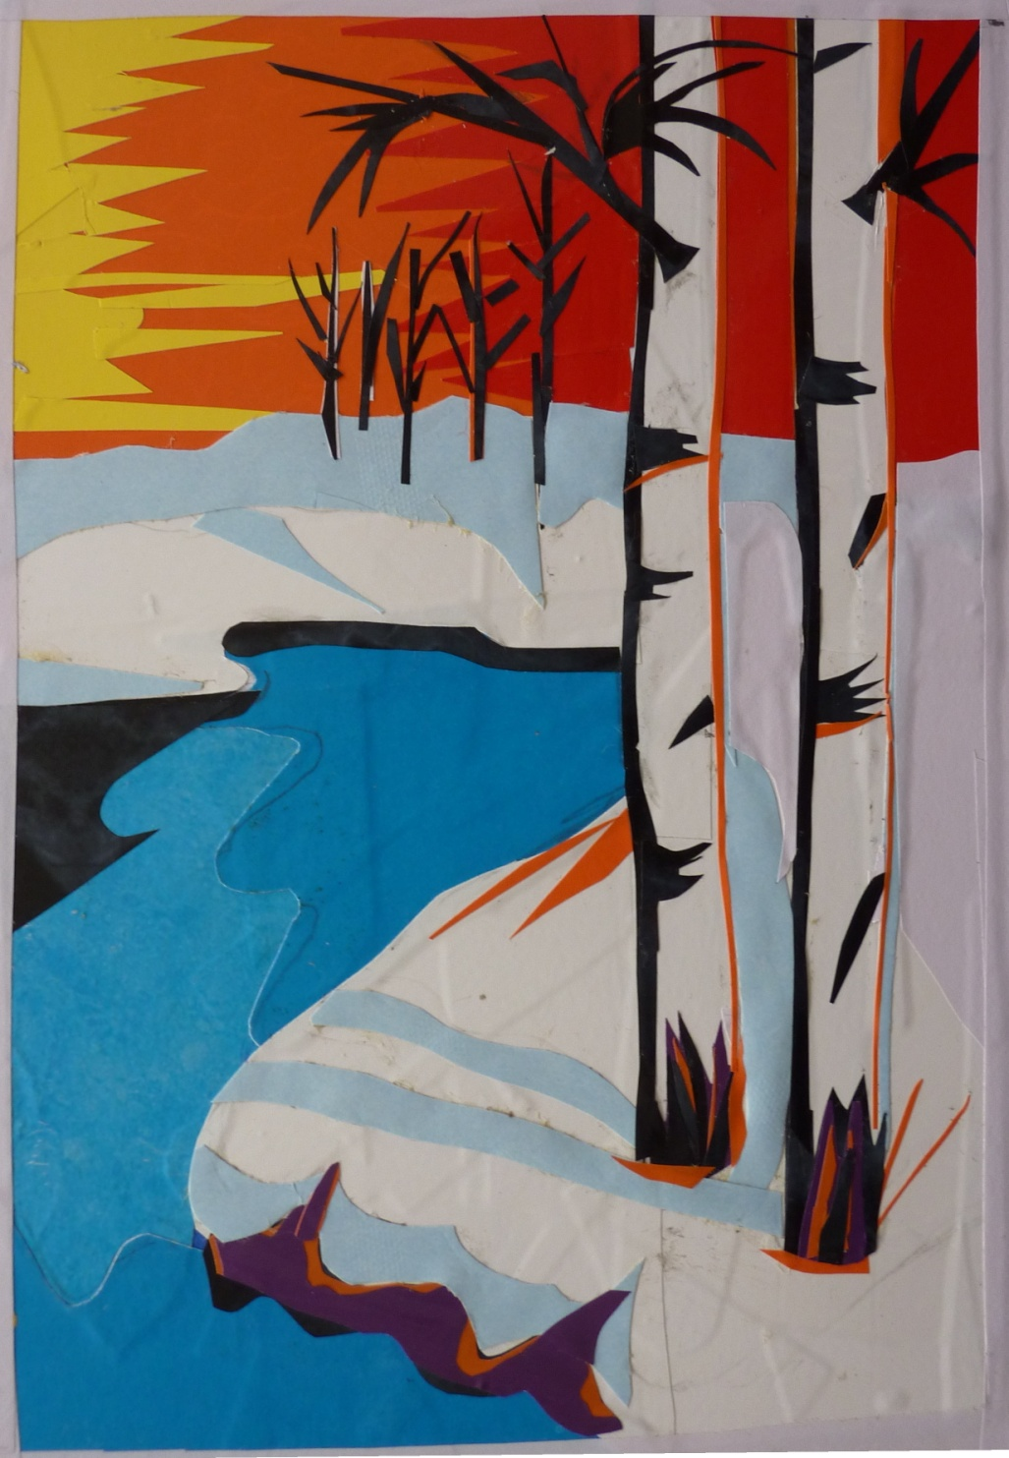
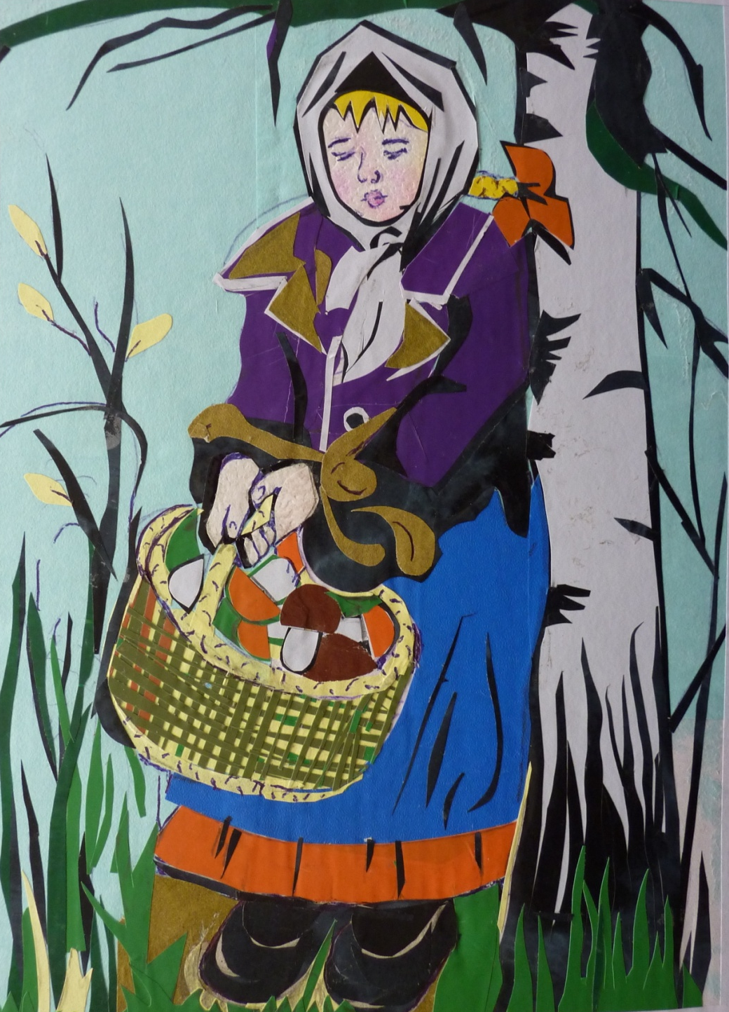
Весна
Устала

Slide 25
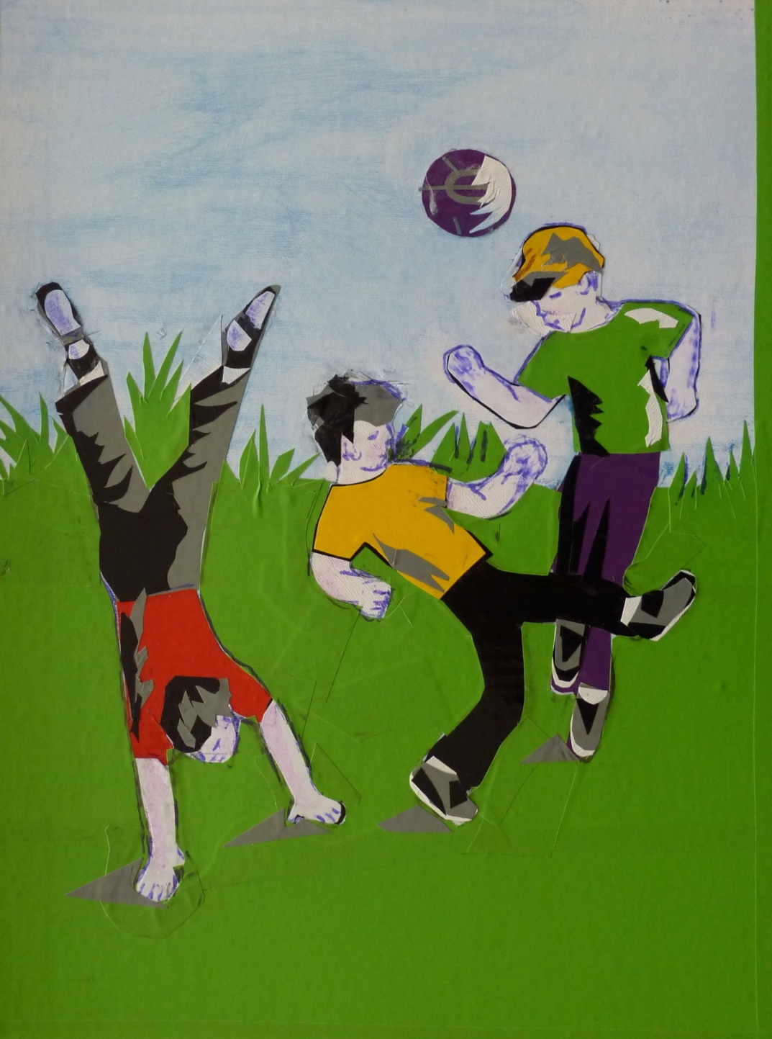
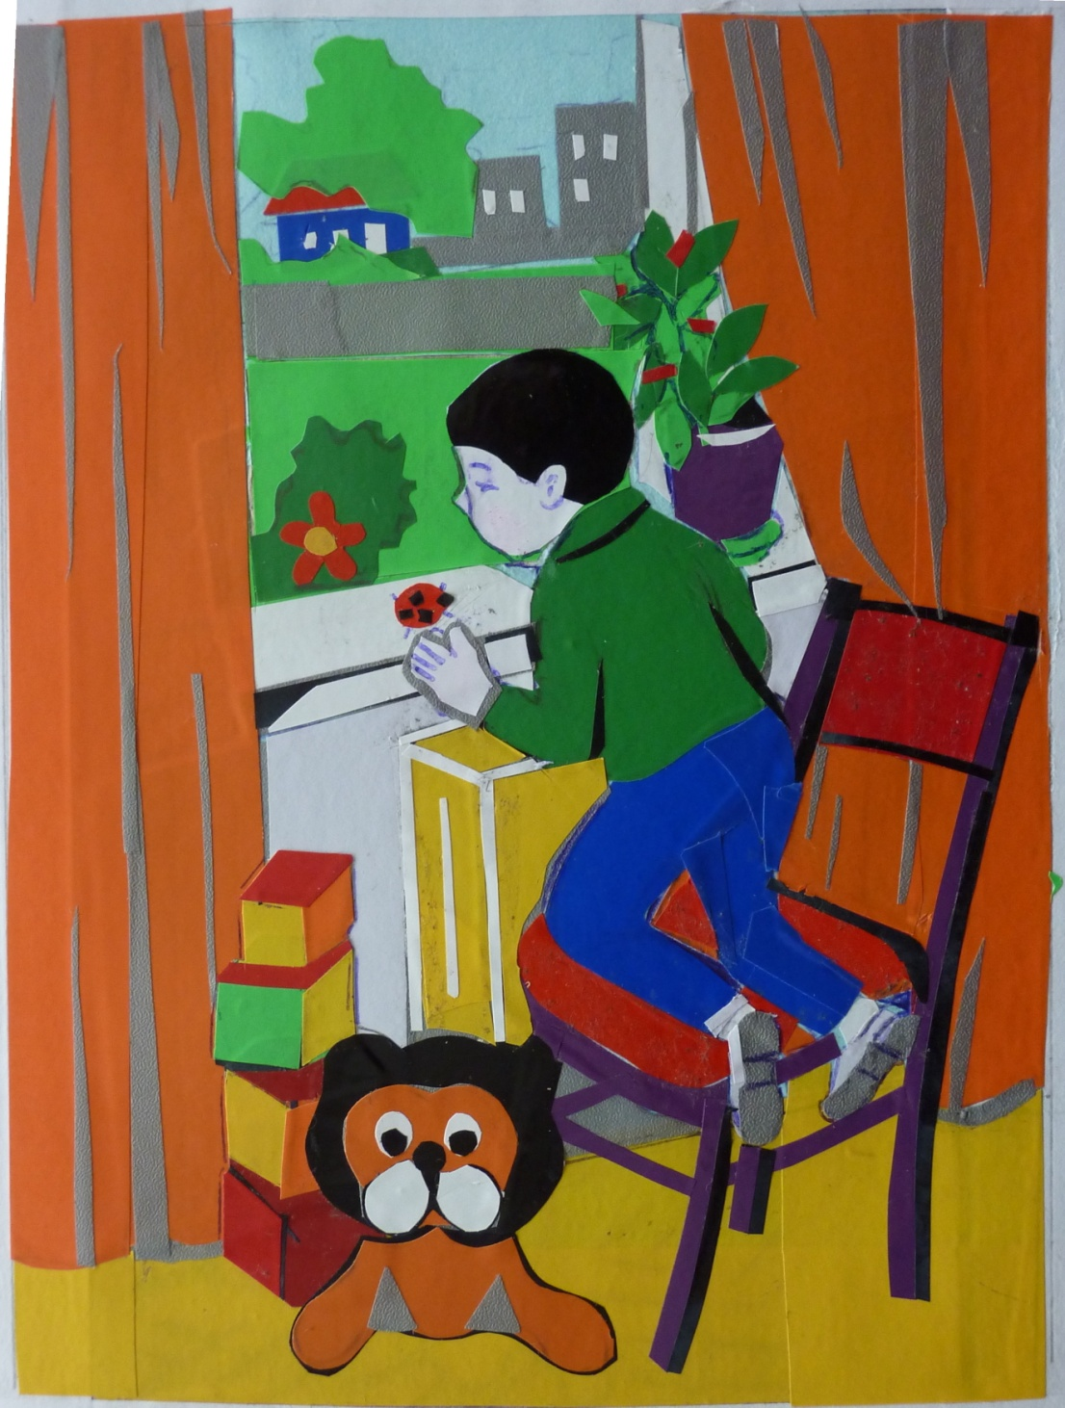
Во дворе
Дома

Slide 26
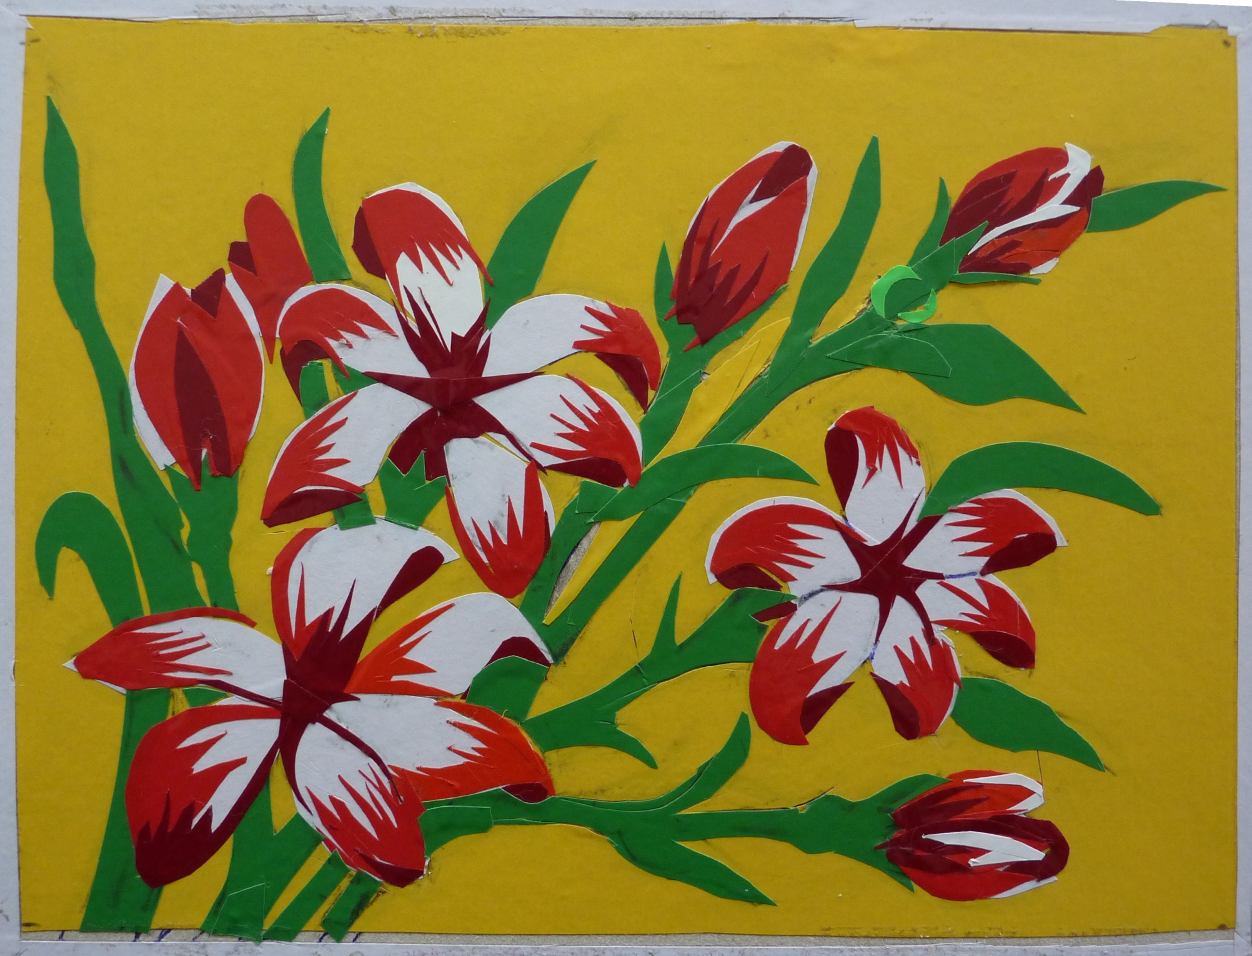
Цветы

Slide 27
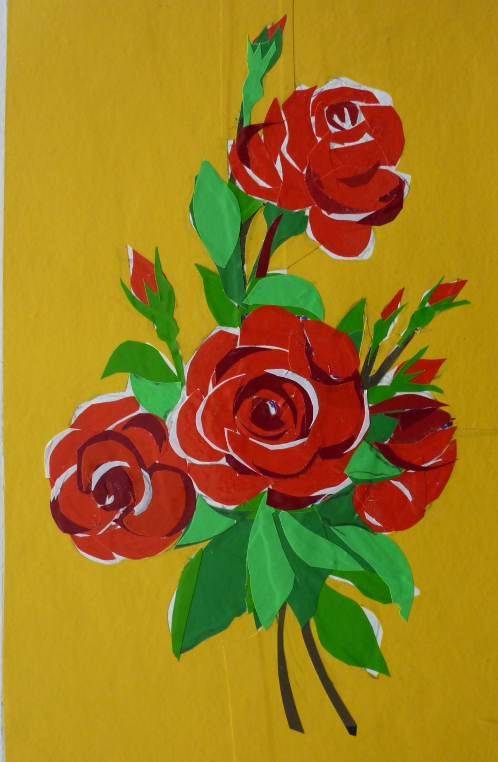
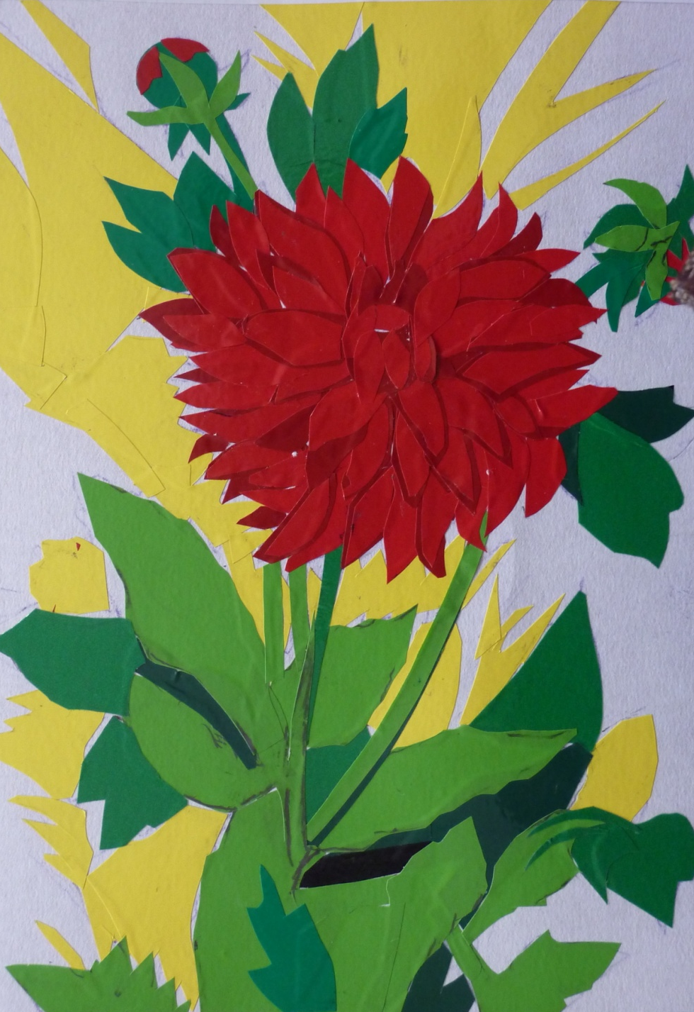
Розы
Георгин

Slide 28
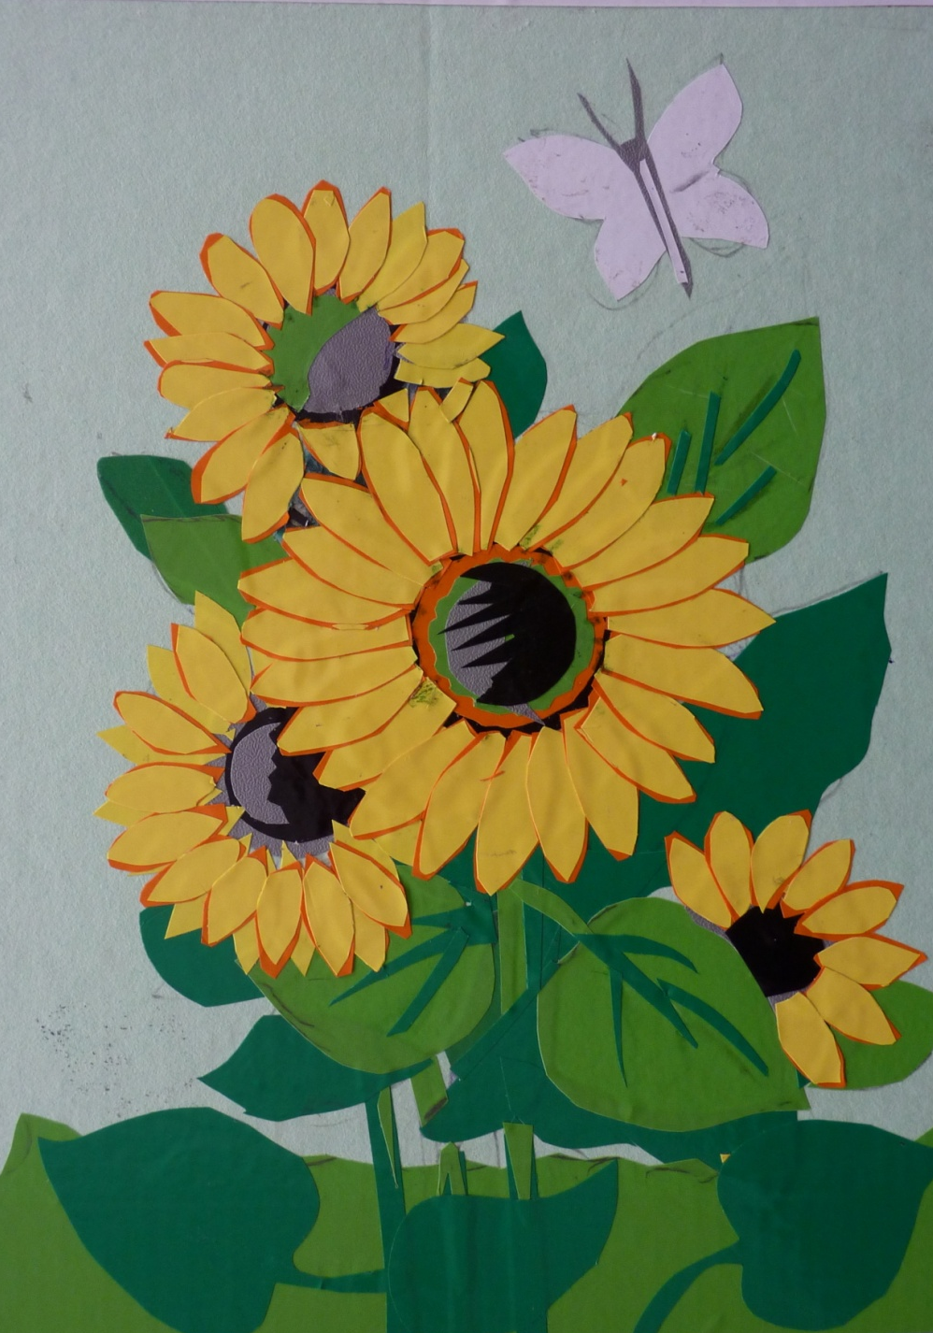
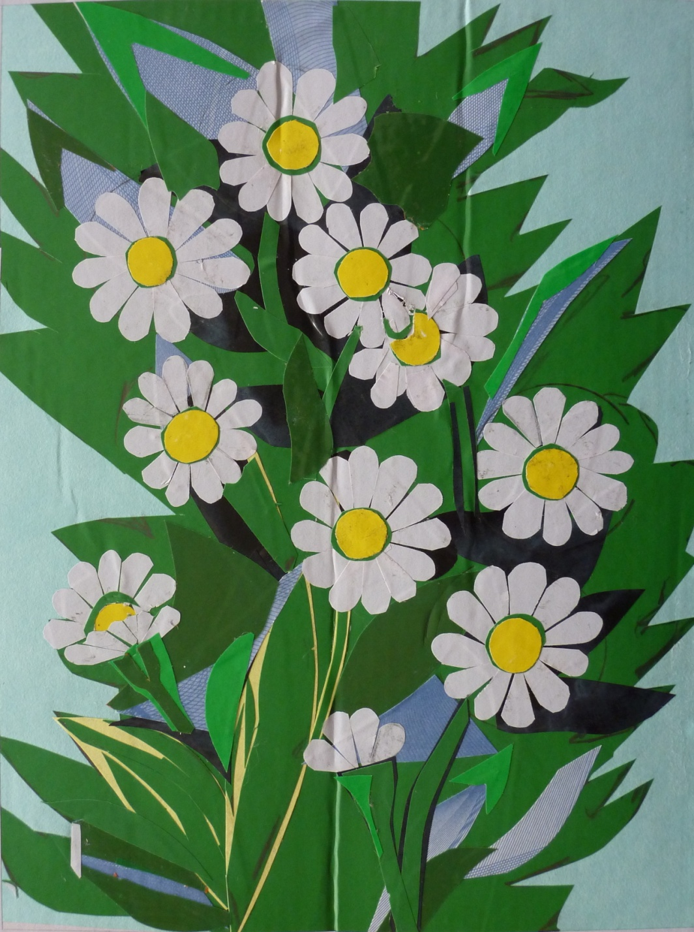
Цветок солнца
Ромашка

Slide 29
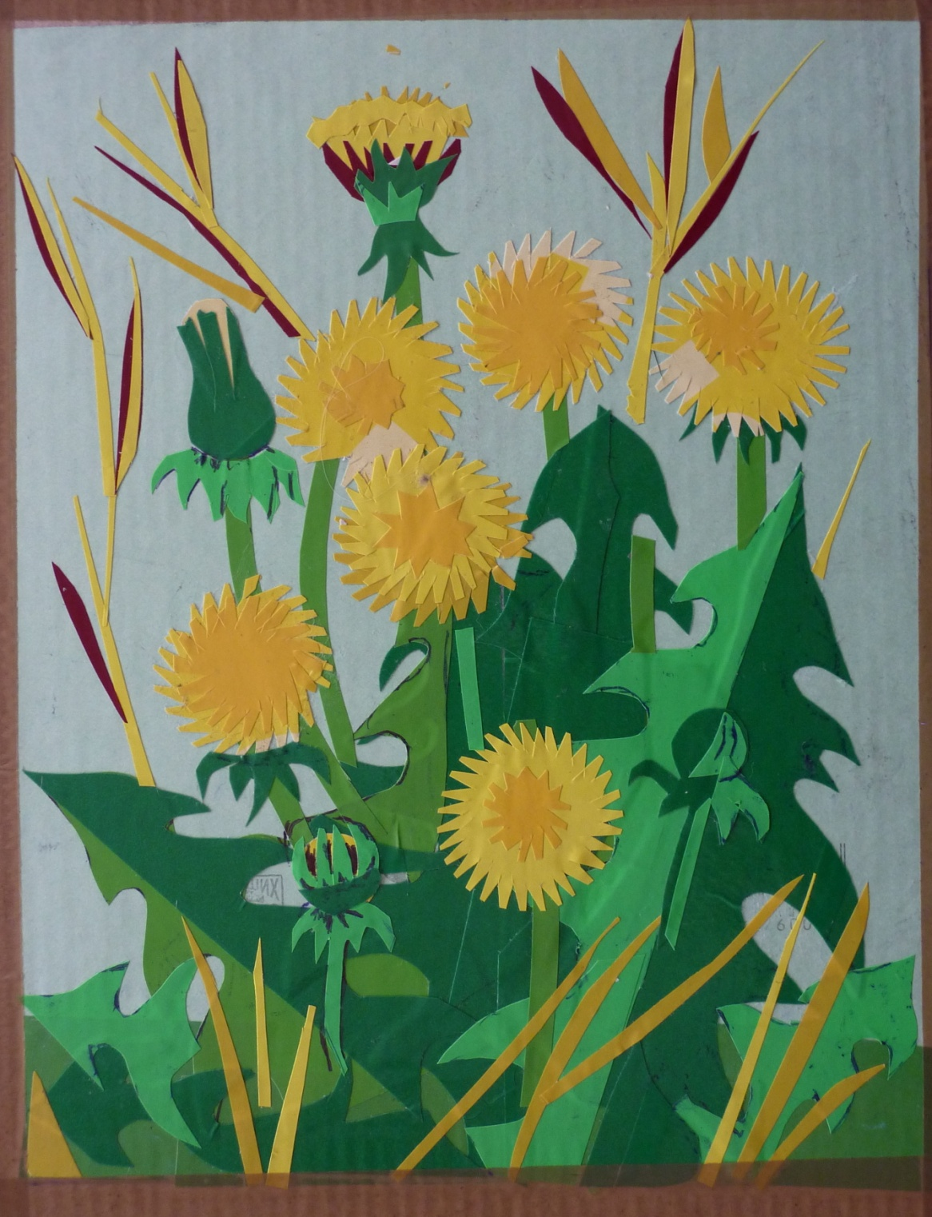
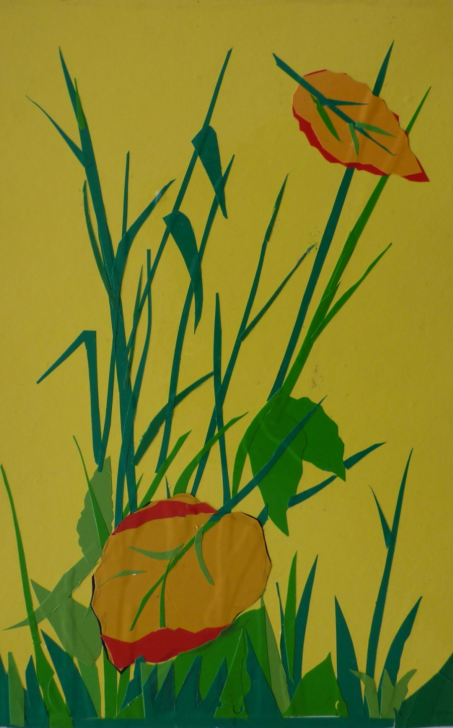
Одуванчики
Листья падают

Slide 30
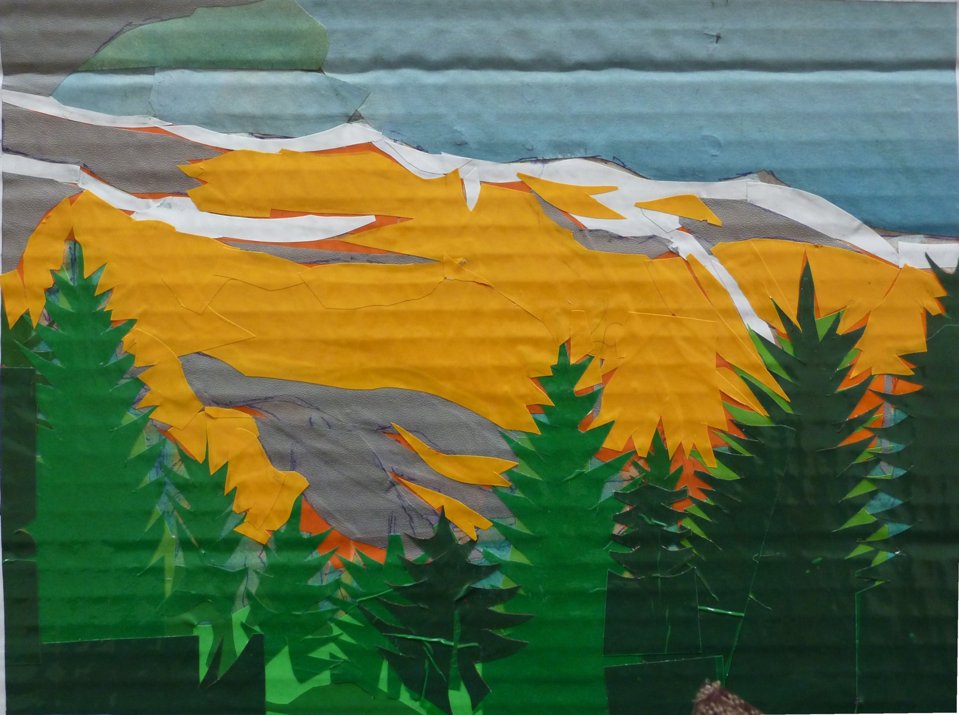
Пейзаж

Slide 31
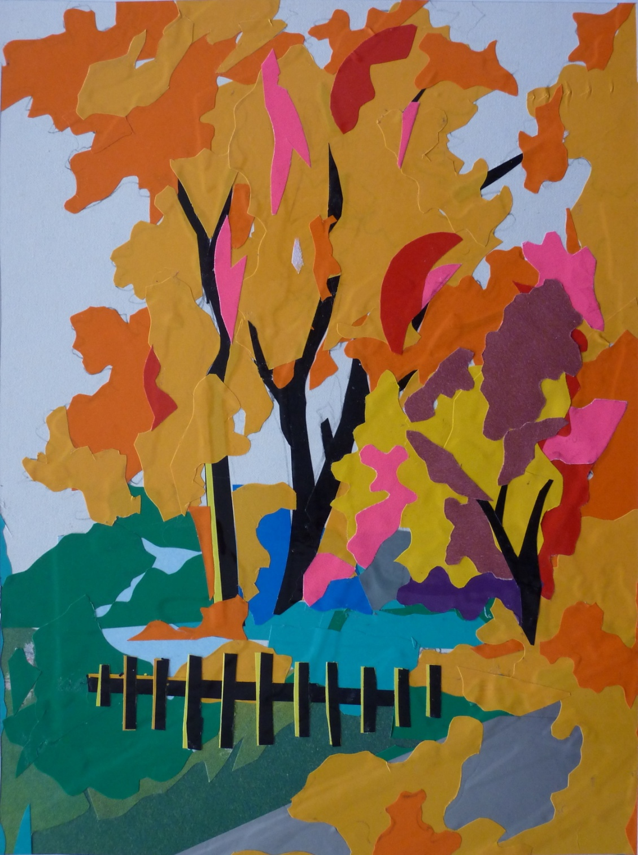
Осень

Slide 32
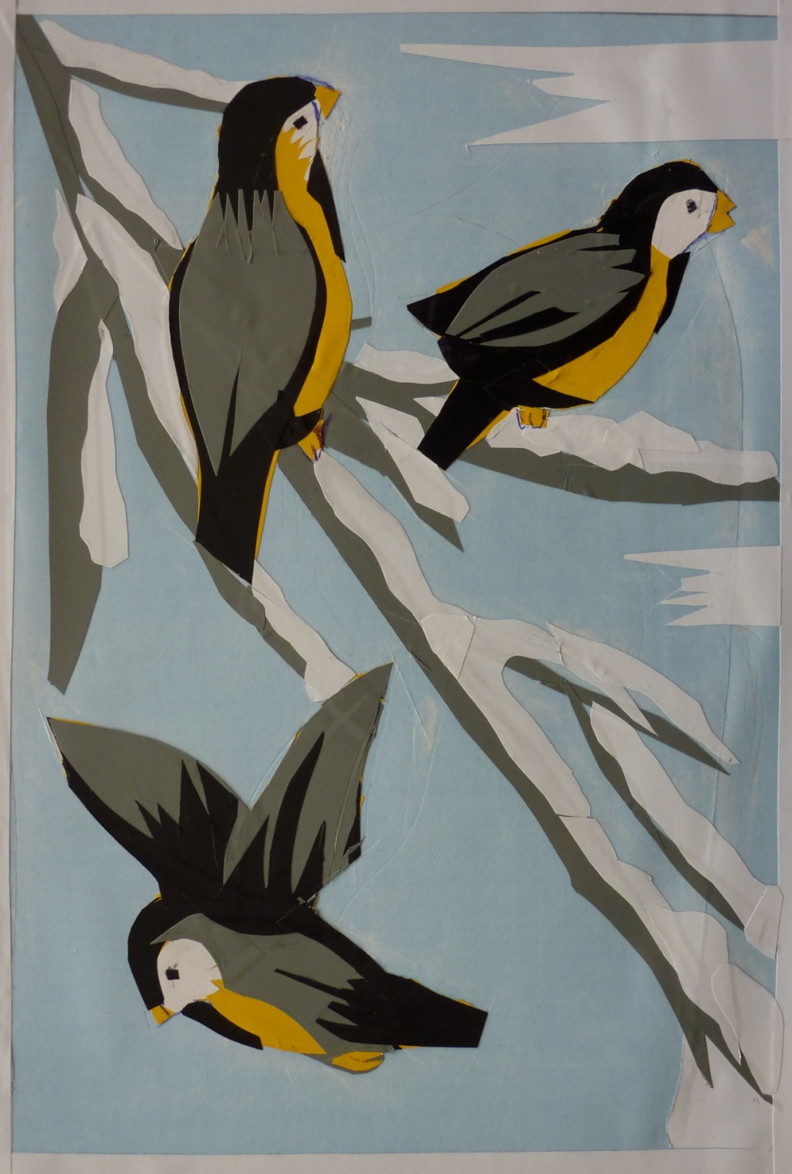
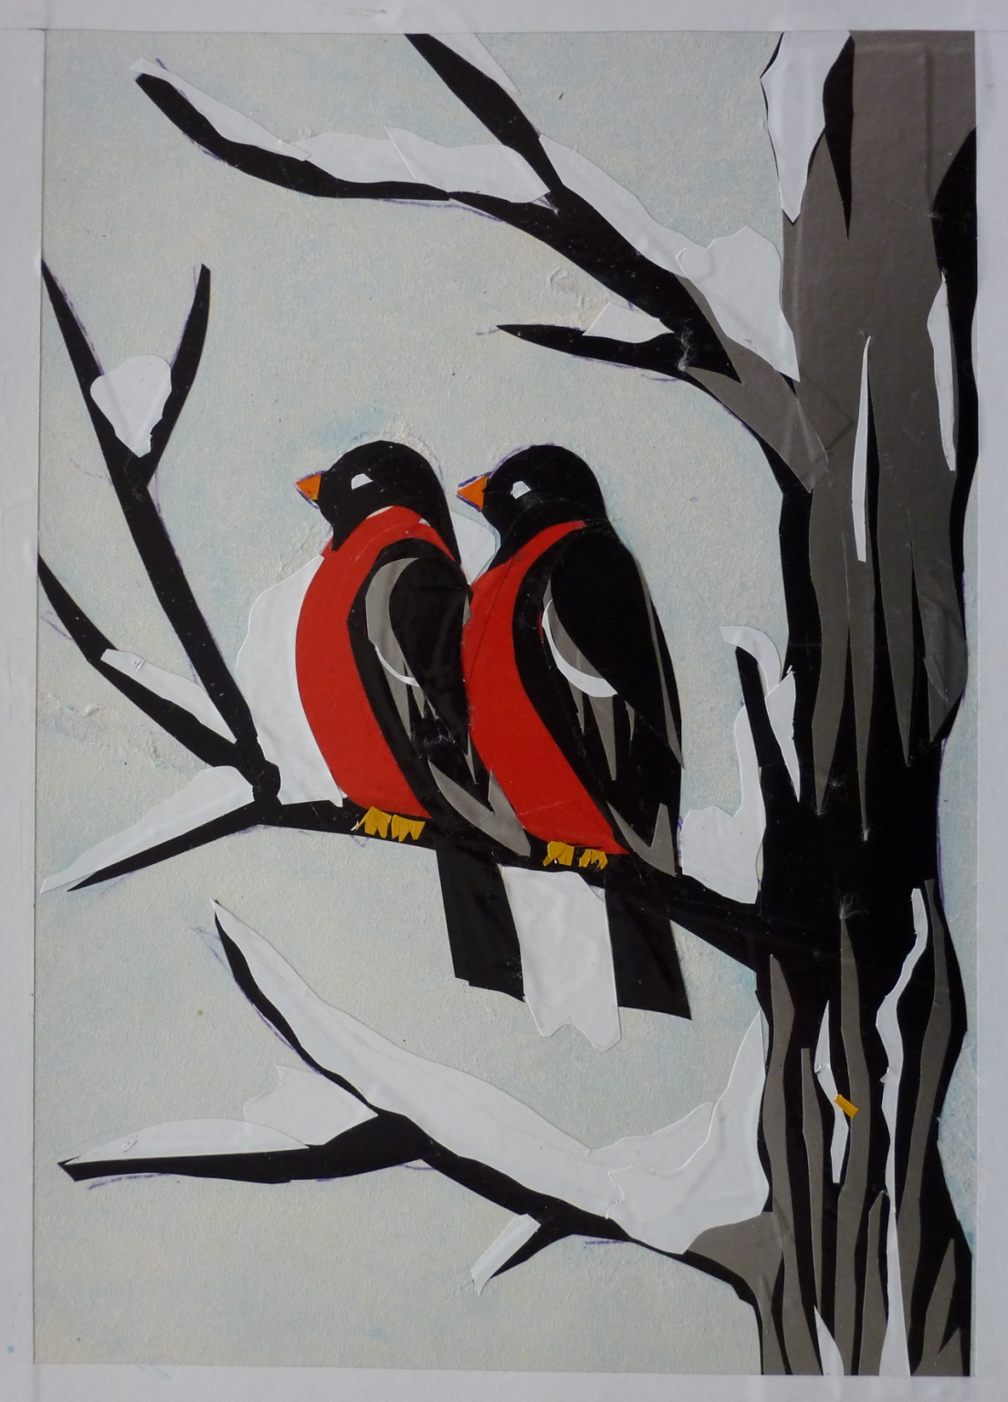
Синицы
Снегири

Slide 33
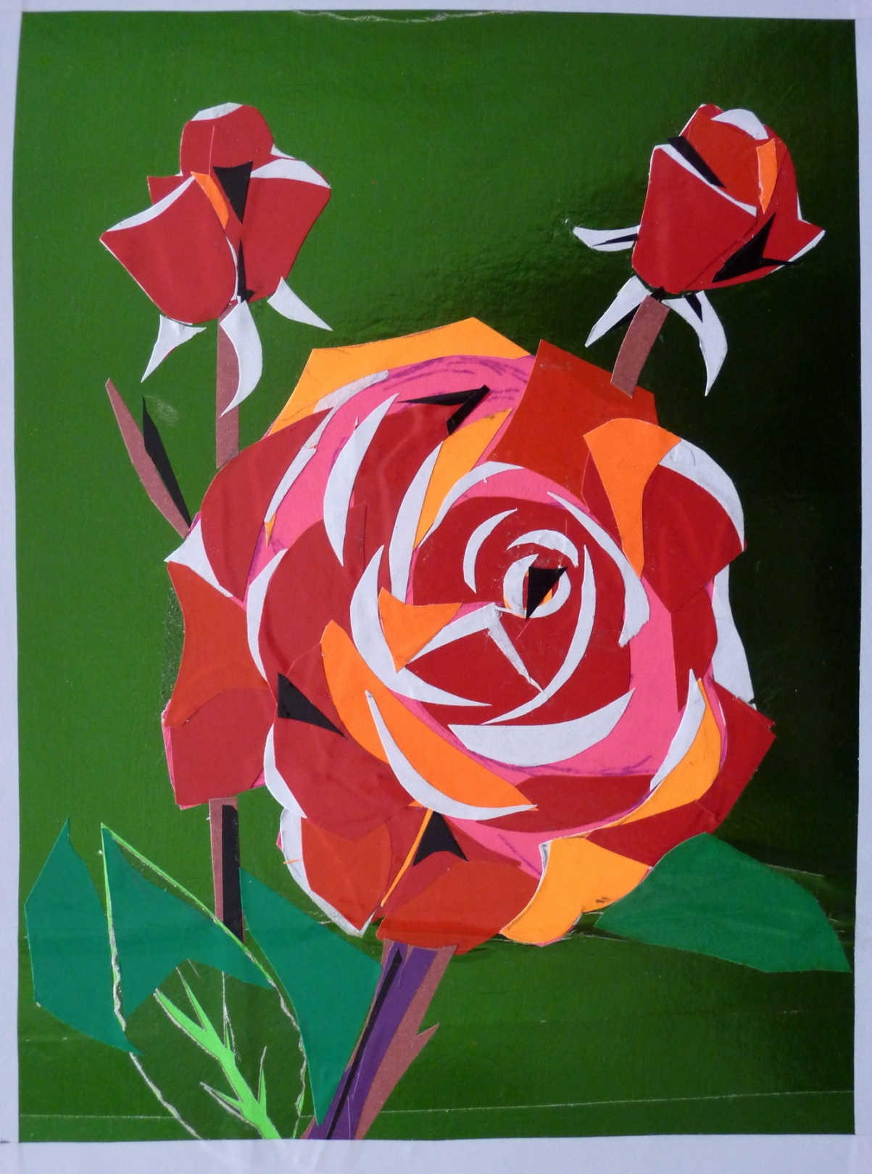
Роза

Slide 34
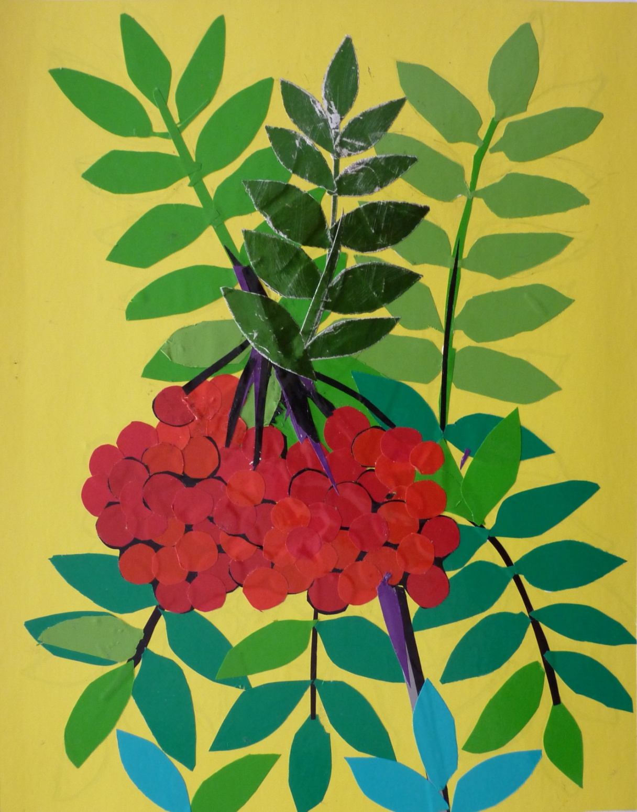
Ветка калины

Slide 35
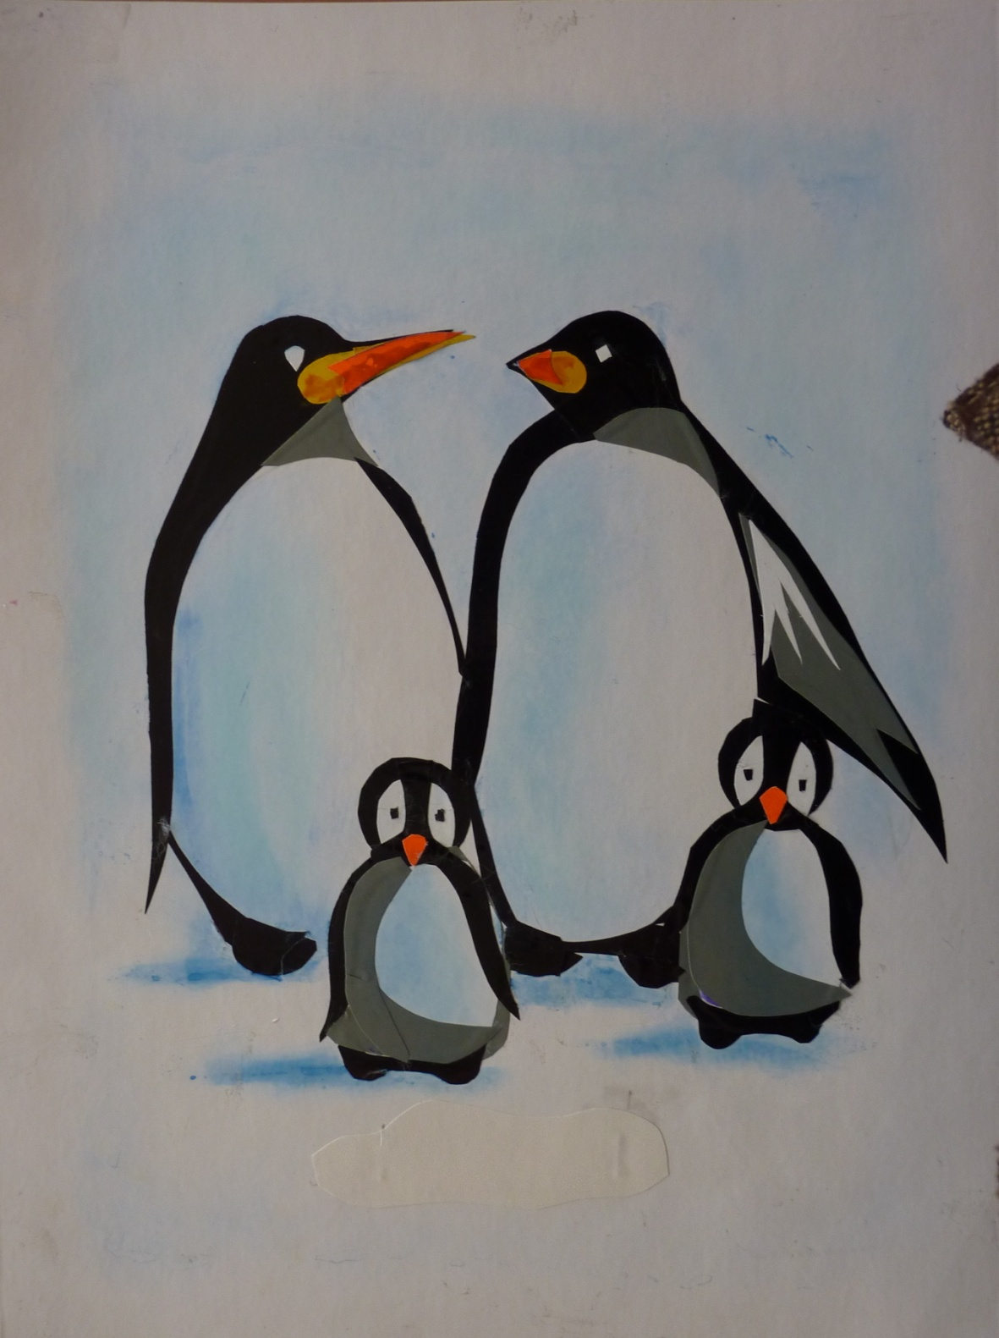
Семья

Slide 36
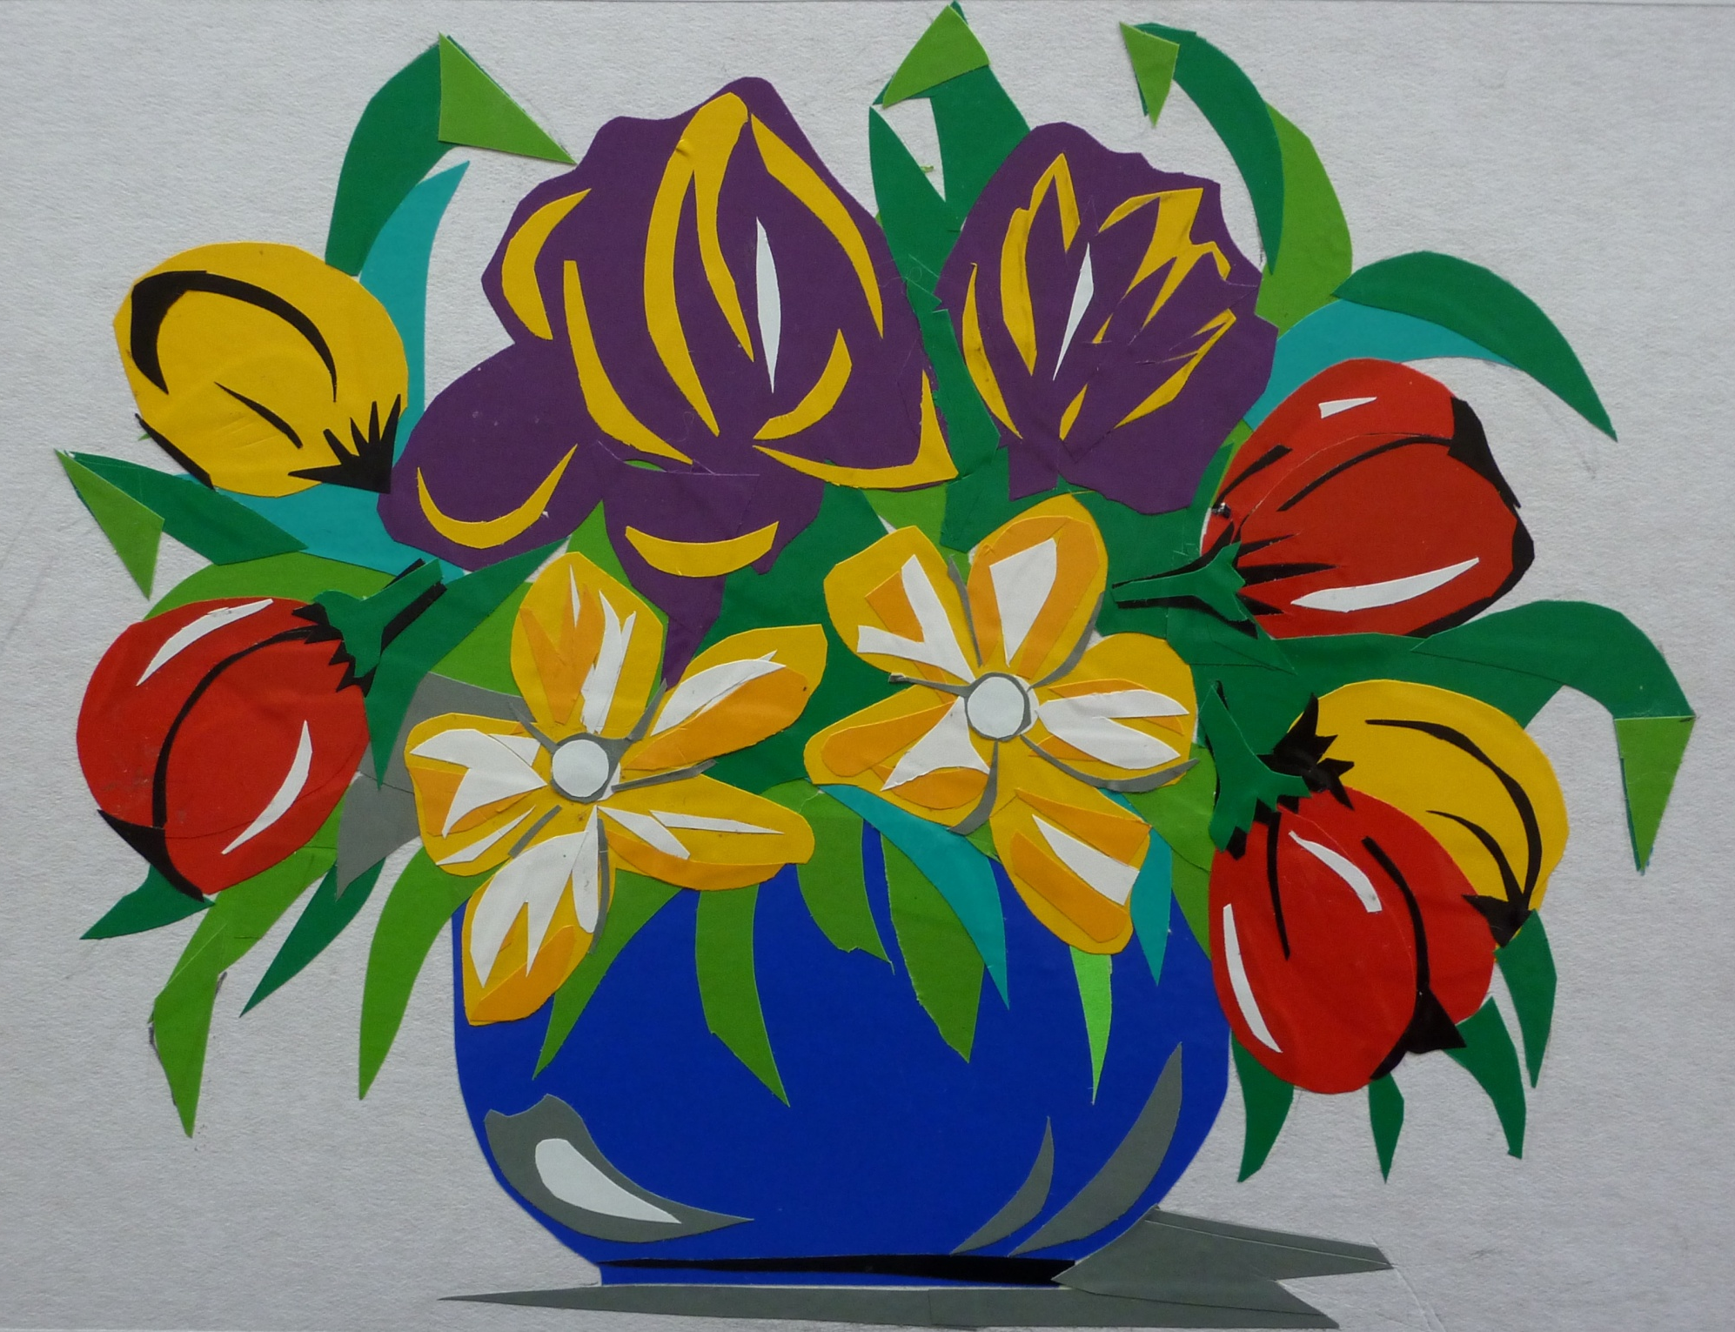
Букет цветов

Slide 37
Я благодарна судьбе, что она свела меня с таким удивительно талантливым, трудолюбивым, скромным человеком. Мы познакомились с Кларой Иосифовной в 2007 году, когда я задумала создать музей. Разбирая архив, я нашла ее адрес двадцатилетней давности. Решила написать письмо. Мне повезло – получила ответ от Клары Иосифовны. И наша переписка продолжается до сих пор. По возрасту она мне мама. Мы говорим с ней обо всем. Клара Иосифовна выслала в музей богатейший материал о своем классе, о своей семье. Вся переписка хранится в музее. Предоставленные вашему вниманию рисунки-аппликации выполнены Кларой Иосифовной после 80 лет. Сколько вложено в них души, труда, творчества, терпения! Как она тонко подмечает явления природы, умеет передать их в рисунке. Возможности человека неисчерпаемы. Молодежь, берите пример!
Бушуева Л.А., руководитель музея «История школы»
Сростки. Музей В.М.Шукшина.

